Slide 1
TSP con Pickup and Delivery
Michele Vaccari - 121955

Slide 2
Testo del problema
24) TSP-con-pick-up-and-delivery (1 persona)
A partire dalla base (nodo 0 del grafo) un corriere deve soddisfare n richieste di prelievo e consegna di documenti:
ogni documento è prelevato in un nodo e consegnato in un altro nodo;
ogni nodo è riferito a una singola richiesta, ma nel tragitto tra punto di prelievo e consegna si possono prelevare/consegnare altri documenti.
Noto il tempo di percorrenza dei singoli archi, si vuole minimizzare la durata del percorso, con partenza e rientro al deposito.

Slide 3
Un esempio di istanza
Istanza con 2 richieste di prelievo e consegna

Slide 4
Modello matematico (1/3)
Notazione
Lezione 13 – Parte 1 [38:44]

Slide 5
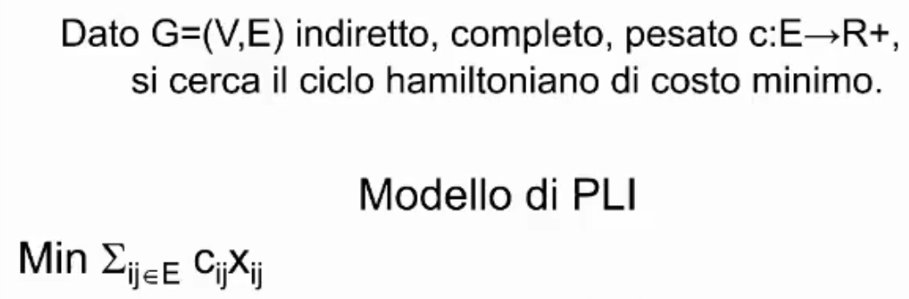
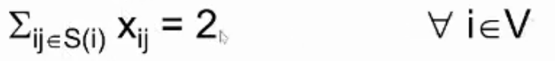
Modello matematico (2/3)
Modello simmetrico S-TSPPD
Funzione obiettivo
Vincolo 1
Vincolo 2
Spiegazione funzione obiettivo
Spiegazione vincolo 1
Spiegazione vincolo 2
In ogni nodo solo incidenti solo 2 archi
Per ogni modo che ho di divider I 2 sottoinsiemi (cioè per ogni taglio). Se coloro arbitrariamente i nodi del mio grafo con colore nero e bianco allora vedo che per avere un ciclo devo avere un numero di archi incidenti nel taglio >=2
È una formulazione che pone dei problem per il gran numero di vincoli, ma a noi non interessa..

Slide 6
Modello matematico (3/3)
Modello asimmetrico (più generale) A-TSPPD
Funzione obiettivo
Vincolo 1
Vincolo 2
Spiegazione funzione obiettivo
Spiegazione vincolo 1
Spiegazione vincolo 2

Slide 7
Soluzione ottima dell’istanza
Un esempio di istanza
Soluzione ottima

Slide 8
Alcune considerazioni sul problema
Di fatto il TSPPD è un TSP con in più i vincoli di precedenza…
Che dimensione ha lo spazio di ricerca? O(2*n!) dove n è il numero di richieste [da verificare]
Quante sono le soluzioni ammissibili? (2*n)!/2^n

Slide 9
Algoritmi implementati
Esatti
Brute force enumerator
O’Neil – Hoffman enumerator
Considerazioni
Euristici
Costruttivi
Greedy
Pickup first
FIFO ordine di richiesta
FIFO nearest neighbor
Other..
Non greedy
Una modifica all’O’Neil – Hoffman enumerator
Di miglioramento
City swap
Tabu search
Destroy and repair
Other (2-opt, Simulated annealing)
Meta euristiche:
Path relinking
GRASP
Other (genetic algorithm, ant colony, variable neighborhood search)

Slide 10
Organizzazione del progetto
Strumenti utilizzati:
Pyton 3.10 con le seguenti librerie:
Click
Pytest
Visual Studio Code come editor di testo con vari plugin
Git per il versionamento del codice
Organizzazione del software:
Tutto il software si trova su un repo GitHub:
Ho realizzato una libreria che implementa i vari algoritmi e una CLI (Command Line Interface) che utilizza la libreria.
Vediamo brevemente la struttura del progetto nel concreto.

Slide 11
Generatore di istanze
È possible generare un istanza del problema nel seguente modo:
Istanza asimmetrica
python tsppdcli.py generate-instance --requests 2 --weights-random --output-instance-path 2-request-weights-random.json
Istanza simmestrica
python tsppdcli.py generate-instance --requests 2 --weights-as-euclidean-distance --output-instance-path 2-request-weights-euclidean-distance.json
Vediamo un esempio di output dell’istanza

Slide 12
Algoritmi Esatti (1/3)
Vediamo nel codice l’algoritmo Brute force enumerator

Slide 13
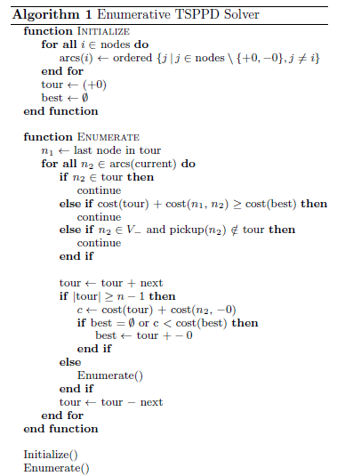
Algoritmi Esatti (2/3)
In per il criterio di ordinamento dell’arco di costo minimo assomiglia alla multiple fragments. In qualche modo costruisce una soluzione simil greedy e poi tenta di migliorarla. Anzi sembra una cheapest insertion iterata
O’Neil – Hoffman enumerator
Algorithm 1 uses a recursive function to search the feasible set of TSPPD routes, while tracking the best solution discovered at each point in the search tree.
This algorithm maintains a current node and a partial tour starting at +0. Every recursion loops over the arcs from the current node and appends each feasible one to the tour individually prior to recursing. If an arc's added cost puts a partial route's cost over that of the best known tour, that arc is ignored and its section of the search tree effectively fathomed. If a complete tour improves the best known solution, it is stored as
the new incumbent.
The key to e ective search and early discovery of good solutions is the ordering technique for arcs. During initialization, each node is assigned a sorted vector of next nodes. We use ascending arc cost as our sorting function, and others can be easily incorporated.
Nodes that are infeasible for the current partial route are skipped.

Slide 14
Considerazioni e confronto
Yet enumeration may still be a valid technique for solving small TSPPDs.
If it is guided by some information about the problem, enumeration may be able to discover good routes quickly without any overhead of model formulation.
Small problem n = 7, per n = 8 mi servono 6 ore
I due algoritmi esatti a confront
-t [ --time-limit ] arg time limit in millis
-l [ --soln-limit ] arg stop after n solutions are found

Slide 15
Algoritmi euristici

Slide 16
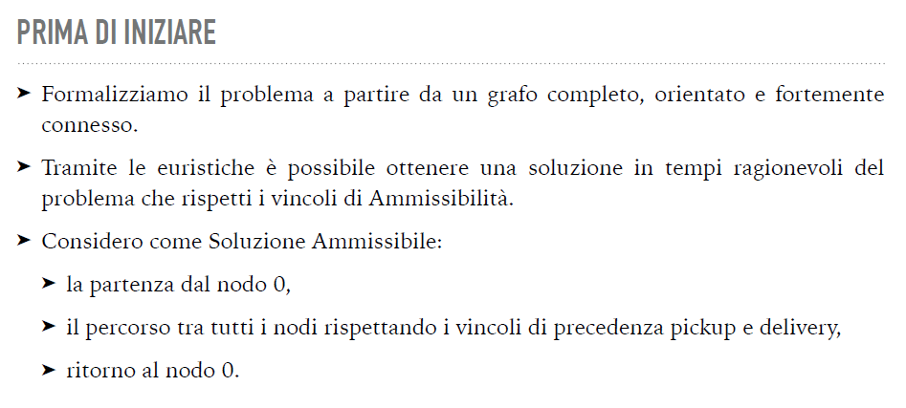

Slide 17
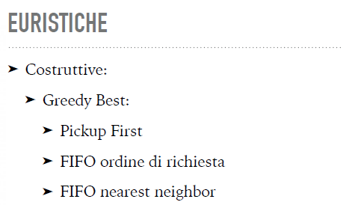

Slide 18
Algoritmi Greedy per problemi di Ottimizzazione Combinatoria
Gli algoritmi greedy (voraci) determinano la soluzione attraverso una sequenza di decisioni parziali (localmente ottime), senza mai modificare le decisioni gia prese.
Sono di facile implementazione e notevole efficienza computazionale, ma, sia pure con alcune eccezioni di notevole rilievo, non garantiscono l'ottimalità, e a volte neppure l’ammissibilità della soluzione prodotta.

Slide 19
Sia dato il problema di ottimo associato al sistema di insiemi indipendenti (E,F) con funzione obiettivo c,
si dice Greedy un algoritmo A costruttivo iterativo che costruisce l'insieme X∊ F, soluzione ammissibile del problema, partendo dall'insieme vuoto ed inserendovi ad ogni passo l’elemento di E più “promettente” fra quelli che non violano l’indipendenza dell'insieme.
Procedure Greedy (template)
Soluzione iniziale S₀=∅,
ad ogni step k
- seleziona e_{k} come l’elemento di E più promettente (criterio best) tra quelli non ancora esaminati,
- valuta se la soluzione parziale S_{k}∪e_{k} ∈ F (test di indipendenza o di ammissibilità delle soluzioni parziali)
termina avendo esaminato tutto E o quando S_{k} è massimale (S_{n} := S_{k}).
Per costruzione X=S_{n} è massimale
La complessità di “Greedy” dipende dalla complessità delle procedure Best e Ind, essendo predefinito il numero massimo di iterazioni (n)
Per costruire un algoritmo greedy è sufficiente definire E ed F, e
specificare Best e Ind nell’ambito del template

Slide 20
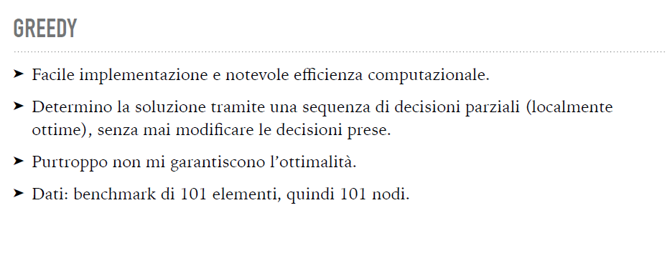

Slide 21
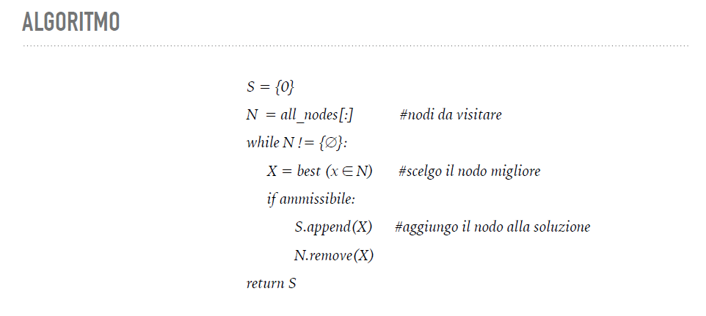

Slide 22
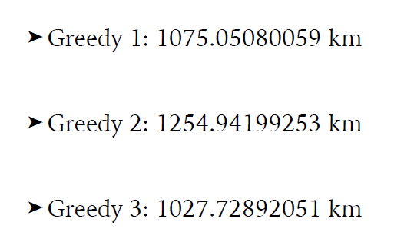
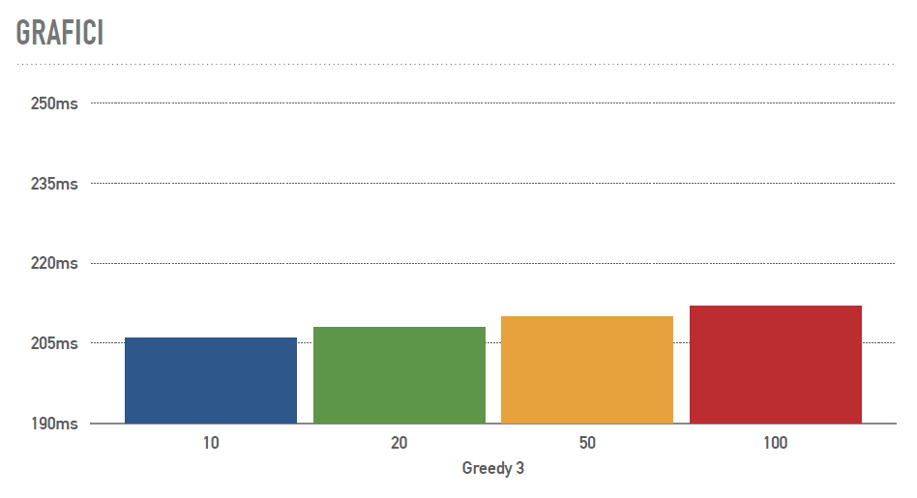
Pickup first
Esempio con istanza buona
Esempio con istanza cattiva
Grafico

Slide 23
FIFO ordine di richiesta
Esempio con istanza buona
Esempio con istanza cattiva
Grafico

Slide 24
FIFO nearest neighbour
Esempio con istanza buona
Esempio con istanza cattiva
Grafico

Slide 25
Greedy random
Esempio con istanza buona
Esempio con istanza cattiva
Grafico

Slide 26
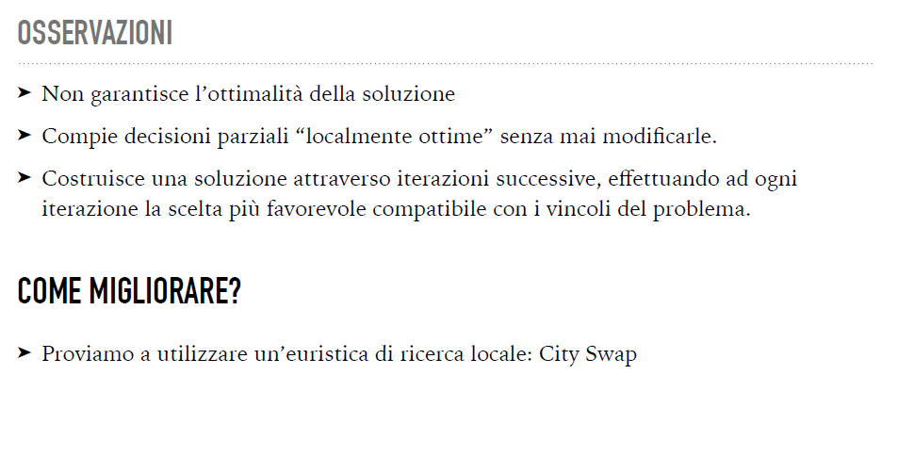

Slide 27
errore
Sia A un algoritmo per il problema di minimo P = min {c(x): x∊F} Data una istanza I del problema
sia x* la soluzione ottima e sia z*=c(x*) il suo costo,
sia x^{A} la soluzione prodotta da A di costo z^{A}=c(x^{A}).
Si dice Errore Assoluto il valore E_{a} = z^{A}-z*
Errore Relativo il rapporto E_{r} = (z^{A}-z*)/z*.
A si dice ε-approssimato se ∀ istanza I vale E_{r}<ε.
Poichè generalmente il valore z* non è noto,
si utilizza una stima ottimistica z^{L}<z* (nb caso di minimo)

Slide 28
Euristiche Di miglioramento Neighborhood Based (Node-based Neighborhood): City Swap

Slide 29
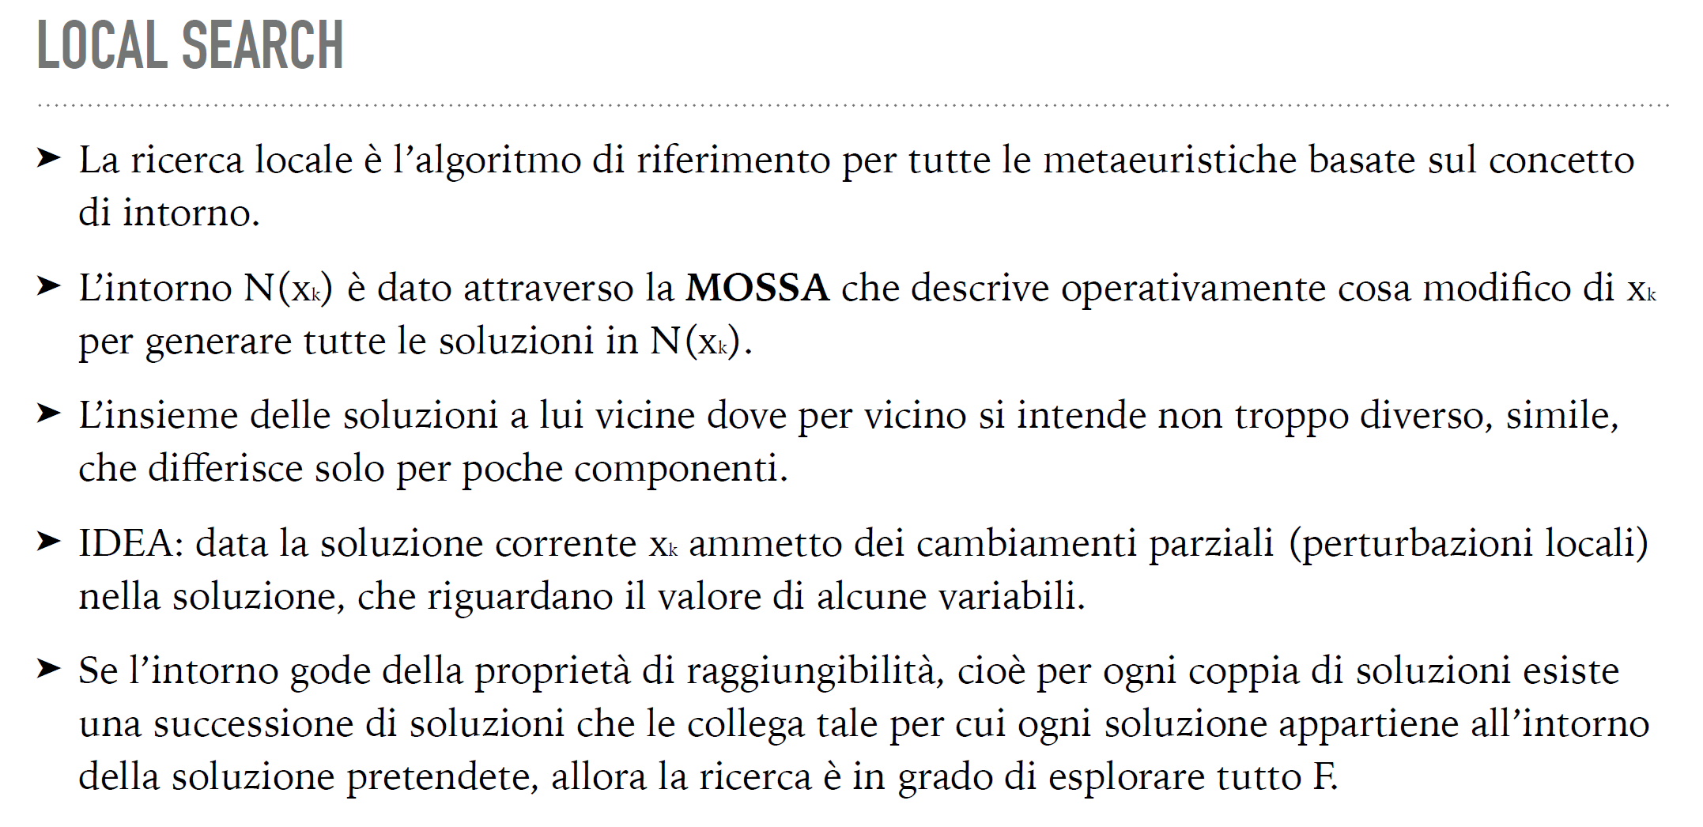
Di seguito spiego meglio l’algoritmo di ricerca locale e 2 opt
Se esplorado l’intorno non trovo una soluzione migliore, allora vuol dire che sono in un’Ottimo locale per quell’intorno

Slide 30
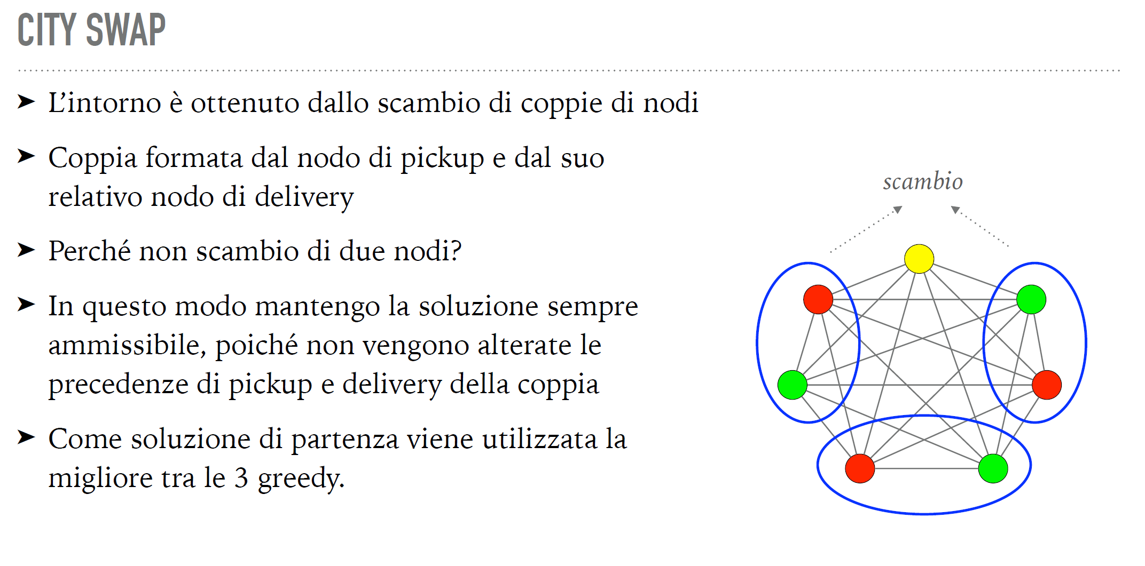

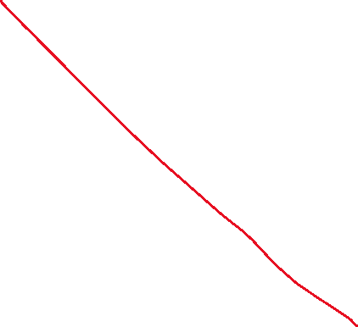
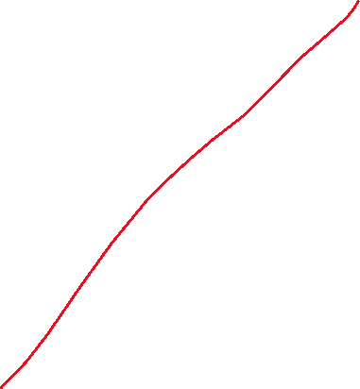
Devo rimuovere 2 nodi non adiacenti, ma anche sì perchè sono in A-TSP, praticamente rimuovo 4 archi, scambio di posto a 4 archi
Ad esempio [A,B,C,D,E] -> [A,C,D,B,E]
Quindi è un 4 opt limitato agli archi incidenti su questi nodi
S_best = [0,1,2,3,4,5,0] S*=[0,5,4,3,2,1,0]
Per city swap e city insert ho implementato due best improvment

Slide 31
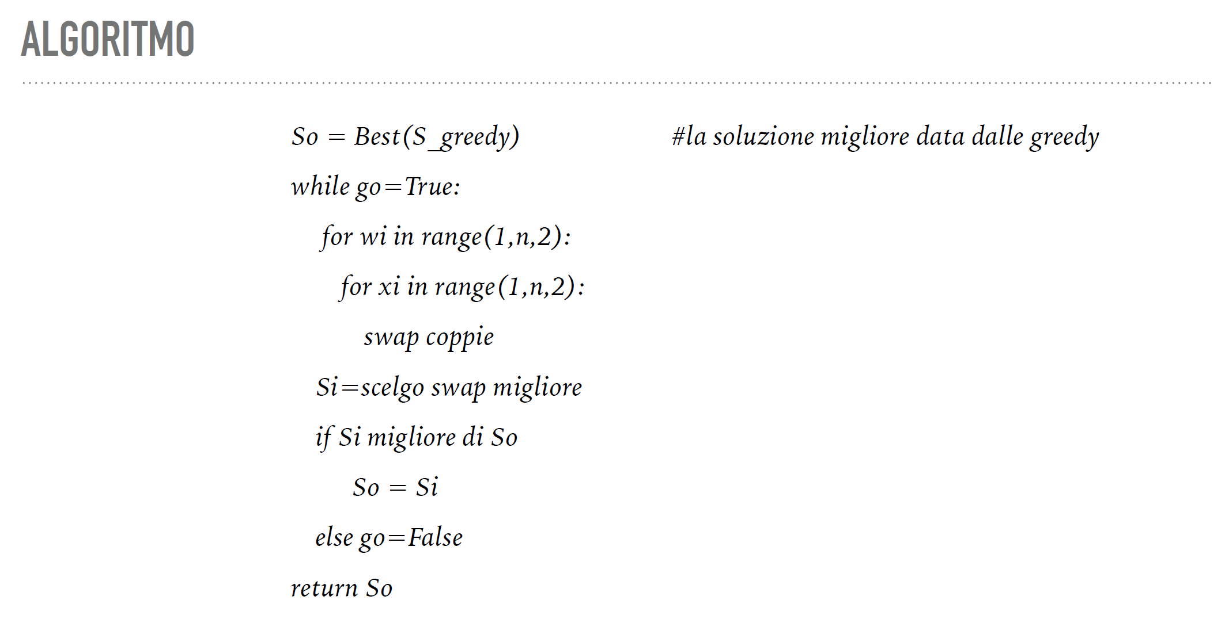
Da scrivere meglio

Slide 32
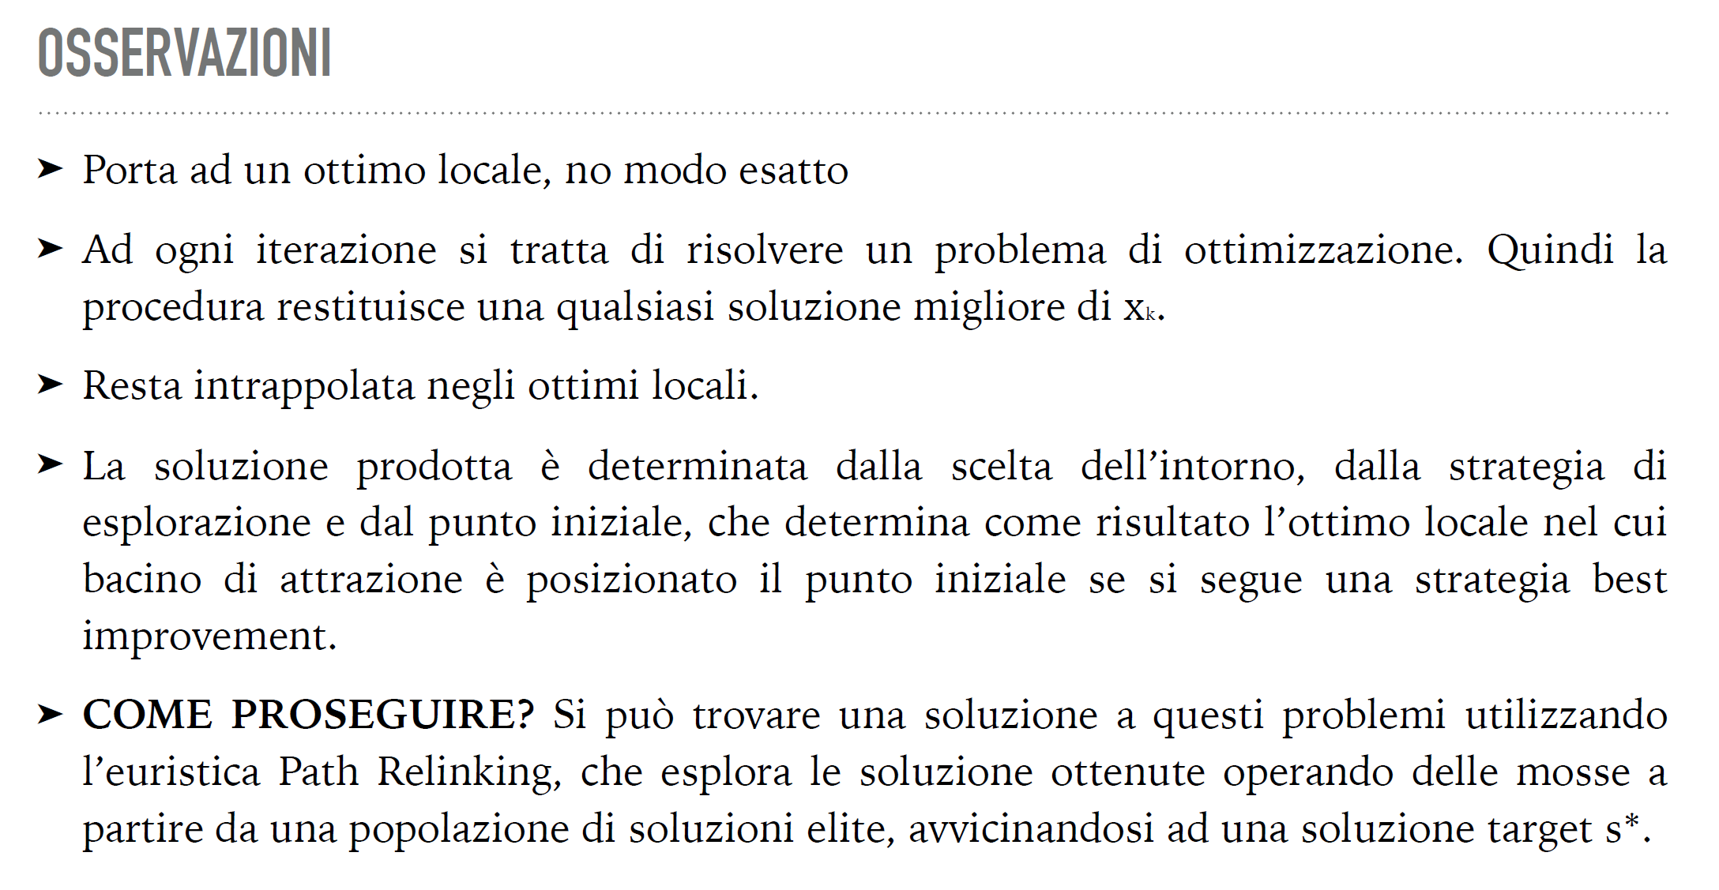
City INSERT è l’intorno ottenuto dalla cancellazione di 1 nodo nel ciclo e dal suo reinserimento in un altro punto.
Ad esempio [A,B,C,D,E] -> [B,C,D,A,E]
Quindi è un 3 opt (modifico 3 archi limitato solo a dove sposto il nodo) limitato agli archi incidenti su questi nodi

Slide 33
Limite della LS: resta intrappolata negli ottimi locali
Occorre calibrare il giusto trade off fra la dimensione dell’ intorno e la complessità dovuta all’esplorazione dell’intorno. Casi limite 1) N(x)=F la LS si reduce a un’unica iterazione in cui l’intorno di x è tutta la regione ammissibile 2) N(x)=x la LS non si sposta dal punto iniziale.
La soluzione prodotta da una LS è determinata da diverse decisioni: scelta dell’intorno, strategia di esplorazione dell’intorno e punto iniziale.
Se si segue una strategia best improvement si converge sempre all’ottimo locale nel cui bacino di attrazione è posizionato il punto iniziale
Opzioni:
allargare la dimensione degli intorni (Very Large Scale Neighbourhood Search), magari sfruttando le caratteristiche del problema per esplorare efficacemente intorni di grandi dimensioni
Ibridizzare l’algoritmo (classe delle Meta Euristiche Neighborhood based)

Slide 34
Simulated Annealing [Kirkpatrick, Gelatt, Vecchi 1983]
Una LS randomizzata in cui l’accettazione di una soluzione peggiore è regolata secondo una legge probabilistica
Parte da una soluzione iniziale ammissibile x₀
Ad ogni iterazione k, UNA soluzione x_{next} è scelta A CASO nell’intorno della soluzione corrente x_{k} (l’intorno non viene esplorato bensì campionato)
If f(x_{next}) < f(x_{k}) ci si sposta sulla nuova soluzione (una mossa di miglioramento viene sempre accettata)
Altrimenti la decisione se spostarsi su di una soluzione PEGGIORE x_{next} o restare in x_{k} e ricampionare, dipende da una funzione casuale e^{-ΔE/T} basata su
ΔE = f(x_{next})-f(x_{k}) la variazione del costo della funzione obiettivo,
un parametro T (temperatura) che diminuisce lungo la ricerca secondo una determinata cooling schedule
Si tratta dell’unica metaeuristica per cui esista una dimostrazione di convergenza all’ottimo globale in probabilità. Sotto opportune condizioni della cooling schedule, in base alle proprietà delle catene di Markov non omogenee, si può dimostrare che il limite per il numero di iterazioni che va a infinito, della probabilità di convergere a un ottimo globale tende a 1.
Sono schedule molto lente per cui in pratica non sono adottate.

Slide 35
Ispirazione: il processo di raffreddamento dei metalli nella termodinamica
Annealing è il processo di raffreddamento secondo cui un solido raggiunge uno stato di energia minima che gli conferisce stabilità.
Dapprima la materia viene surriscaldata e poi fatta raffreddare controllando esternamente la temperatura che viene progressivamente diminuita ma solo ogni volta in cui alla temperatura corrente si è raggiunto uno stato stabile della materia.
Se il raffreddamento è condotto troppo velocemente si verificano delle irregolarità nella struttura fisica della materia che la rendono fragile (osservate le diverse forme dei cristalli di neve…).
Al contrario, se ad ogni temperatura si raggiunge uno stato di equilibrio, la materia si struttura con regolarità. L’idea è che sia + facile restare intrappolati in stati ad alta energia quando si permette alla temperatura di scendere bruscamente a livelli troppo distanti dal livello di energia della configurazione attuale.
In O.C. lo stato del materiale è una soluzione, la cui energia è il costo, mentre la temperatura definisce la probabilità di accettare un passaggio ad uno stato di maggior energia (criterio di Metropolis) mentre il passaggio a una soluzione migliore viene sempre accettato e corrisponde a un avvicinamento allo stato di equilibrio per quella temperatura. L’intorno definisce l’insieme delle soluzioni a cui passare, potenzialmente, al passo successivo. Generalmente si campiona a caso nell’intorno e si scartano (o si penalizzano) le soluzioni non ammissibili.
Il metodo converge asintoticamente (∞ iterazioni) all’ottimo globale !!
Fondamentale è calibrare opportunamente i parametri e la legge di abbassamento della temperatura.

Slide 36
Schema di
SIMULATED ANNEALING
Simulated Annealing(problem) return a solution
T ← determine a starting temperature
current ← generate an initial solution
best ← current
While (not yet frozen) do (finchè T>T_{frozen})
While not yet at equilibrium for this temperature do
next ← a random solution selected from Neighbor(current)
ΔE ← f(next) - f(current)
if ΔE<0 then current ←next (miglioramento)
if f(next) < f(best) then best ←next (aggiorno best)
else
choose a random number r uniformly in [0,1]
if r < e^{-ΔE/T} then current ←next (accetta peggioramento
end while con prob e^{-ΔE/T} >0)
lower the temperature T (equilibrio raggiunto per T)
end while (processo di raffreddamento terminato)
Return best

Slide 37
Esercizio: SA per S-TSP (Hillier Lieberman 11.3)
Applichiamo un Simulated Annealing per risolvere il problema di S-TSP sul grafo in figura. L’intorno utilizzato 2opt consiste nel rimuovere 2 archi non adiacenti del tour corrente C e sostituirli con altri 2 nell’unico modo possibile per riconnettere il tour. La mossa 2-opt si può anche vedere come l’ inversione di uno dei due sottocammini originati dalla rimozione dei 2 archi, quindi è definita dal sottocammino da invertire.
Il tour iniziale è quello dell’ordine lessicografico, C₀ = 1,2,3,4,5,6,7,1 di costo Z₀= 69
La regola per l’abbassamento della temperatura è la seguente: T₁ = (0.2*Z₀) = 13.8, T_{h} = ½T_{h+1}.
si accettano peggioramenti secondo la funzione e^{-(δ/T)}, dove δ è la variazione del valore della funzione obiettivo.
Dopo 5 iterazioni alla medesima temperatura si considera raggiunto l’equilibrio, e si decresce T.
La selezione di un elemento dell’intorno si può implementare come segue. Si sceglie a caso un numero in [0..1] avendo fatto corrispondere a ciascun nodo un sottointervallo. Determinato il primo nodo del cammino da invertire, si sceglie analogamente il secondo sempre con probabilità uniforme tra le scelte ammissibili.
La prima iterazione seleziona
Il sottocammino da invertire
formata dal solo arco (2,3), che comporta
la cancellazione di (1,2) e (3,4) e
l’inserimento di (1,3) e (2,4),
originando il tour C₁= (1,3,2,4,5,6,7)
di costo 68(<69) che viene accettato
e diventa il nuovo ottimo candidato.

Slide 38
In tabella le soluzioni delle 5 iterazioni
a temperatura iniziale 13.8.
La prima iterazione seleziona (2,3) come la
sequenza da invertire, originando il tour C1=
(1,3,2,4,5,6,7) di costo 68 che viene accettato
come nuova soluzione corrente & anche come il nuovo ottimo candidato.
iter | T | C | Random sottosqz | costo
0 | ----- | 1,2,3,4,5,6,7 | 2,3 | Z₀=69
1 | 13.8 | 1,3,2,4,5,6,7 | 3,2 | 68
2 | 13.8 | 1,2,3,4,5,6,7 | 2,3 | 69
3 | 13.8 | 1,3,2,4,5,6,7 | 5,6 | 68
4 | 13.8 | 1,3,2,4,6,5,7 | 3,2 | 65
5 | 13.8 | 1,2,3,4,6,5,7 | 6,5 | 66
Sol C1
Nelle iterazioni successive si
generano sia nuove soluzioni
che soluzioni gia visitate,
poiche’ il campionamento nell’
Intorno e’ un processo privo di
memoria.
In figura (solo) le soluzioni
C1 C4 e C5 di costo 68 65 e 66
Sol C4
Sol C5

Slide 39
In tabella riportiamo solo le soluzioni accettate delle 5 iterazioni per le temperature T2=6.9 e per T3=3.45.
Osserviamo come sia possibile che la ricerca ritorni su soluzioni gia visitate, non essendo inibito il reverse delle ultime mosse eseguite, non essendo presente alcun meccanismo di memoria.
iter | T | C | sott | costo
6 | 6.9 | 1,2,3,4,5,6,7 | 2,3 | 69
7 | 6.9 | 1,3,2,4,5,6,7 | 3,2 | 68
8 | 6.9 | 1,2,3,4,5,6,7 | 4,5 | 69
9 | 6.9 | 1,2,3,5,4,6,7 | 5,4 | 65
10 | 6.9 | 1,2,3,4,5,6,7 | 5,6 | 69
11 | 3.45 | 1,2,3,4,6,5,7 | 2,3 | 66
12 | 3.45 | 1,3,2,4,6,5,7 | 2,4,6,5,7 | 65
13 | 3.45 | 1,3,7,5,6,4,2 | 7,5 | 66
14 | 3.45 | 1,3,5,7,6,4,2 | 5,7 | 63
15 | 3.45 | 1,3,7,5,6,4,2 | 7,5 | 66
In figura il ciclo all’iterazione 14,
ottimo candidato di costo 63.

Slide 40
iter | T | C | sottoseq | c
16 | 1.725 | 1,3,5,7,6,4,2 | 5,7 | 63
17 | 1.725 | 1,3,7,5,6,4,2 | 7,5,6,4,2 | 66
18 | 1.725 | 1,3,2,4,6,5,7 | 3,2 | 65
19 | 1.725 | 1,2,3,4,6,5,7 | 2,3 | 66
20 | 1.725 | 1,3,2,4,6,5,7 | 3,2 | 65
21 | 0.8625 | 1,3,7,5,6,4,2 | 7,5,6,4,2 | 66
22 | 0.8625 | 1,3,2,4,6,5,7 | 3,2 | 65
23 | 0.8625 | 1,2,3,4,6,5,7 | 2,3 | 66
24 | 0.8625 | 1,3,2,4,6,5,7 | 2,4,6,5,7 | 65
25 | 0.8625 | 1,3,7,5,6,4,2 | - | 66
Le iterazioni successive non portano a
soluzioni migliori, ma diminuendo le
probabilità di accettare peggioramenti,
il costo delle soluzioni si mantiene basso.
Il procedimento termina restituendo
l’ottimo candidato C14.
Migliori risultati sono ottenibili ibridizzando
l’algoritmo, es., inserendo memoria
delle mosse effettuate per evitare di
rivisitare soluzioni gia esaminate.
A causa della componente casuale
dell’algoritmo,
è opportuno effettuare + run successivi

Slide 41
Oltre la local search accettare peggioramenti per uscire dal bacino di attrazione degli ottimi locali
L16 - Parte 2
Problema:
Come evitare di tornare su soluzioni gia visitate (e andare in loop?)
Devo allargare la visione strettamente locale della LS
Uso della memoria Tabu Search
Accettare peggioramenti con probabilità decrescente Simulated Annealing
STORICHE

Slide 42
Oltre la Local Search quali strategie per sfuggire dal bacino di attrazione degli ottimi locali?
Problema:
Come evitare di tornare su soluzioni gia visitate (e andare in loop?)
Penalizzare le soluzioni simili a quelle gia visitate Guided Local Search
Variare dinamicamente gli intorni (l’ottimo locale varia con essi…) Variable Neighborhood Search

Slide 43
Tabu Search
Tabù Search Short Tutorial
sul sito del corso
Ad ogni iterazione si seleziona la miglior soluzione dell’intorno, diversa dalla soluzione corrente, anche peggiore.
La sequenza del valore delle soluzioni visitate non è monotona, quindi occorre mantenere memoria della miglior soluzione visitata (ottimo candidato)
Ad ogni iterazione si memorizza in una lista tabu l’inversa della mossa appena effettuata, che resterà proibita per le prossime tl (# lista tabù) iterazioni.
Lo scopo è garantire che la mossa inversa della mossa m appena effettuata venga applicata solo su una soluzione ormai sostanzialmente diversa da quella originata dalla mossa m, in modo tale da non ricondurre la ricerca su soluzioni gia visitate.
Eccezioni: il criterio di aspirazione permette di visitare soluzioni tabù con valore di funzione obiettivo migliore di quella dell’ottimo candidato (sono sicuramente soluzioni mai visitate)
Memoria a lungo termine per migliorare la ricerca: esempio, raccolta delle soluzioni elite (es. ottimi locali) da usare per intensificare la ricerca.
Memoria a medio termine per implementare diversificazione e intensificazione. (sono necessarie per buone prestazioni)
Criteri di STOP (come alternativa al raggiungimento dell’ottimo locale): Stallo(=Massimo numero di passi senza miglioramenti), Massimo numero di iterazioni, Massimo numero di valutazioni della funzione obiettivo quando è costosa, Massimo running time

Slide 44
Step 1. (init)
k=1
Build an initial solution S₁
S_{best} = S₁
Step 2. (explore neighborhood)
At iter k)
select S_{c} ≠ S_{k} ∊ Neighborhood(S_{k}) (possibily the best in N(S_{k}))
If f(S_{c}) < f(S_{best}) then S_{best} := S_{c} , S_{k+1} := S_{c} , go to Step 3 (aspiration criteria)
If the move that transforms S_{k}→S_{c} ∈ tabu-list
then go to Step 2 (skip S_{c})
else (the move S_{k} → S_{c} is not forbidden)
S_{k+1} := S_{c} (update current solution)
insert the inverted move (S_{c} → S_{k}) in the tabu list
remove the last tabu move from the tabu-list (FIFO policy)
Go to Step 3.
Step 3. (stop or loop)
k = k+1 ;
If (stopping condition = true) then STOP
Return(S_{best})
else go to Step 2
Schema di
TABU SEARCH
Min f(x)

Slide 45
Per definire un algoritmo TS occorre instanziare (almeno) i seguenti passi
Inizializzazione
Intorno (mossa + esplorazione intorno)
Lista tabu (cosa memorizzare e lunghezza)
Criterio di stop
Gestione della non ammissibilità per rendere + dinamica le search
Greedy, costruttiva ad hoc
Problem dependent
Un attributo della soluzione da non modificare o l’inverso della mossa
La lunghezza della TabuList deve permettere alla soluzione
di differenziarsi durante le iterazioni in cui la mossa è proibita
Può essere adattata al problema, con un tabu tag personalizzato
per ogni elemento della tabulist
Massimo numero iterazioni / stallo (no improvement per almeno k iter)
Attraverso una penalità sulle violazioni, statica o dinamica

Slide 46
Ex: TabuSearch per Constrained MST (vedi Hillier Lieberman 11.2)
Si cerca l’MST sul grafo connesso (non completo) in figura, soggetto ai vincoli:
x_{AD} ≤ x_{DE}
x_{AD} + x_{CD} + x_{AB} ≤ 1
(AD) può essere in soluzione solo se c’è anche (DE)
dei 3 archi (AD) (CD) (AB) al + 1
Mossa: inserisci un arco ∉ T scambiandolo con un arco del ciclo
Mosse Tabù: rimuovere un arco inserito di recente
Tabu Size: 2 (dimensionato sul il grafo)
Stop: dopo 3 iterazioni senza improvement
Ammissibilità: si accettano alberi di supporto non ammissibili per 1) e 2), penalizzando
di 100 ogni violazione
Soluzione iniziale: MST non vincolato
B
30
20
10
5
A
C
E
25
15
40
D

Slide 47
Soluzione iniziale T₁ = MST non vincolato. Costo degli archi 5+15+10+20=50
La soluzione viola entrambi i vincoli x_{AD} ≤ x_{DE} (di 1) e x_{AD} + x_{CD} + x_{AB} ≤ 1 (di 1)
1 ≤ 0 1 + 0 + 1 ≤ 1
Costo della soluzione 50+2*100=250.
Esploro l’intorno:
B
30
20
IN OUT Delta f.o.
BE CE +30-5 =25
AC +30-10=20
AB +30-20-100= -90
CD AD +25-15-100+100-100= -90
AC +25-10=15
DE CE +40-5-100= -65
AC +40-10-100=-70
AD +40-15-100-100=-175
10
5
A
C
E
25
15
40
D
L’arco DE non può
uscire per le
prossime 2 iter
Tabu List
DE
Migliore mossa
Uscendo AD
si ripristina l’ammissibilità

Slide 48
La soluzione corrente T₂ è ammissibile, ha costo 75 e diventa l’ottimo candidato.
Esploro l’intorno di T₂: ora è tabu rimuovere DE
Seleziono la miglior mossa non tabu: scambio BE con AB, δ=+10. E’ peggiorativa!!
Resto nella regione ammissibile ma peggioro il costo della soluzione per uscire
dall’attrazione dell’ottimo locale.
IN OUT Delta
BE CE +30- 5 =25
AC +30-10 =20
AB +30-20 =10
CD CE +25- 5+100 =120
DE +25-40+100 =85 tabu
AD CE +15-5+100 =110
AC +15-10+100 =105
DE +15-40+100+100=175 tabu
Migliore mossa
anche se
Peggiorativa.
Mantiene
l’ammissibilità
B
30
20
10
5
A
C
E
25
Tabu List
DE
15
40
D
BE

Slide 49
La soluzione corrente T₃ è ammissibile e ha costo 85.
Esploro l’intorno di T₃: è tabu rimuovere DE e BE
Applico il criterio di aspirazione: le mosse tabu che portano a soluzioni migliori dell’ottimo candidato (costo 75), sono accettabili in quanto portano su punti nuovi.
Scambio CD con DE, δ= -15, portando a una nuova soluzione ammissibile di costo 70, che diventa il nuovo ottimo candidato.
IN OUT Delta
AB CE 15
AC 10
BE -10 tabu
CD CE 20
DE -15 tabu….
AD CE 10
AC 5
DE -25+100=75 tabu
B
30
20
Migliore mossa
criterio di aspirazione
10
5
A
C
E
25
Tabu List
DE
BE
15
40
D
CD

Slide 50
La soluzione corrente T₄ è ammissibile e ha costo 70.
Esploro l’intorno di T₄: è tabu rimuovere BE e CD.
La miglior mossa non tabù è di peggioramento rispetto alla soluzione corrente, scambio DE con CE, δ= +35, che porta alla soluzione ammissibile T₅ di costo 105.
IN OUT Delta
AB CE 15+100
AC 10+100
BE -10+100 tabu
DE CE 35
CD 15 tabu
AD CD -10+100 tabu
AC 5+100+100
B
30
20
10
5
A
C
E
25
Tabu List
BE
CD
15
40
D
DE

Slide 51
La nuova soluzione corrente T₅ è ammissibile e ha costo 105.
Esploro l’intorno di T₅: è tabu rimuovere CD e DE
Nessuna mossa tabù permette di migliorare l’ottimo candidato, per cui non si applica il criterio di aspirazione
La miglior mossa è di peggioramento e porta fuori dall’ammissibilità: scambio AD con AC, δ= +105, che porta alla soluzione non ammissibile T₆ di costo 210.
IN OUT Delta
AB AC 10+100
DE 20+100 tabu
BE 10+100
CD 5 tabu
CE DE -35 tabu
CD -20 tabu
AD CD -10 tabu
AC 5+100
B
30
20
10
5
A
C
E
25
Tabu List
CD
DE
15
40
D
AD

Slide 52
La soluzione corrente T₆ è non ammissibile e ha costo 210.
Esploro l’intorno di T₆: è tabu rimuovere DE e AD
Si osservi che alcune mosse tabu porterebbero a soluzioni nuove (mossa AB/DE) ⇒ il meccanismo tabù non implementa perfettamente il concetto di “evitare soluzioni gia viste” ma ne è una approssimazione, in quanto
viene resa tabù la mossa e non la soluzione.
La miglior mossa è di miglioramento rispetto alla soluzione precedente, perchè
riporta la ricerca all’interno dell’ammissibilità, scambiando CE con CD, δ= -120,
che produce la soluzione ammissibile T₇ di costo 90.
IN OUT Delta
AB DE 20+100 tabu
BE 10+100
AD -5 tabu
CE DE -35 tabu
CD -20-100
AC CD -15-100 AD 5-100 tabu
Tabu List
DE
AD
B
30
20
CE
10
5
A
C
E
25
15
40
D

Slide 53
La soluzione corrente T₇ è ammissibile e ha costo 90.
Da 3 iterazioni l’ottimo candidato non è migliorato, sono in condizione di stallo, l’algoritmo termina, restituendo l’ottimo candidato T₄ di costo 70, che, nell’esempio specifico è anche l’ottimo globale.
In generale gli algoritmi basati sulla Tabù Search raggiungono risultati di buona qualità (alcuni benchmark hanno come miglior risultato un risultato ottenuto tramite una metaeuristica di tipo tabu search), notevolmente superiore al risultato di una ricerca locale. Infatti l’ottimo candidato è il migliore di una sequenza di ottimi locali visitati.
Per questo però è utile un uso accorto della memoria di medio termine, che consente fasi di intensificazione e di diversificazione, realizzate sempre tramite il meccanismo tabù di inibire alcune mosse.
B
B
T₇, costo 90
30
T₄, costo 70
30
20
20
10
5
10
5
A
C
E
A
C
E
25
25
15
40
15
40
D
D

Slide 54
Euristiche: Tabu search

Slide 55
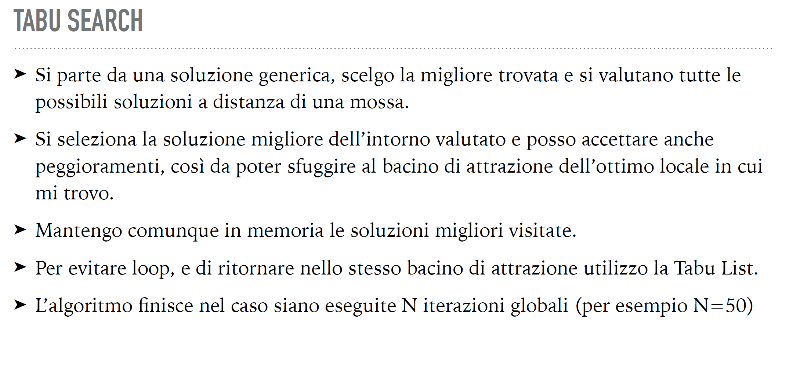

Slide 56
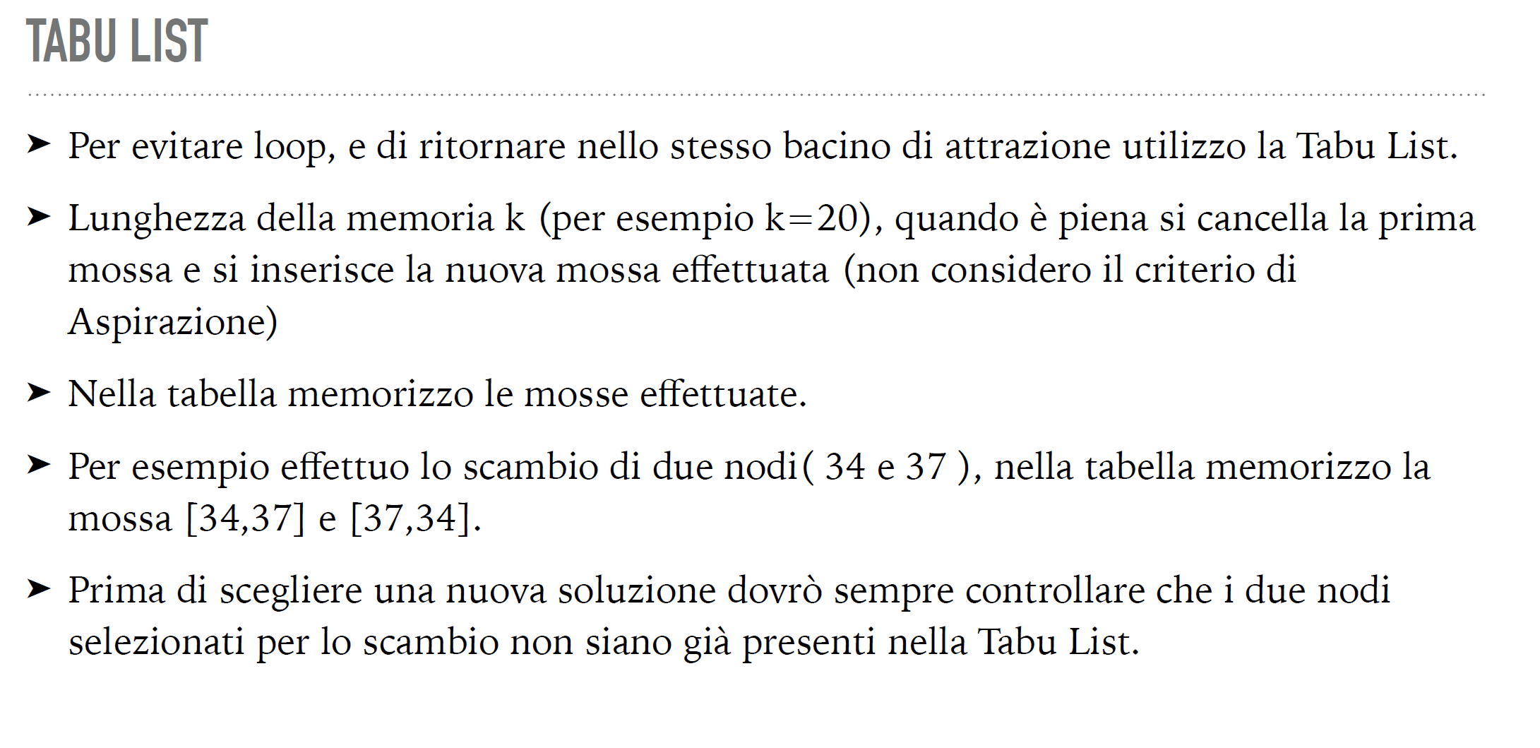

Slide 57
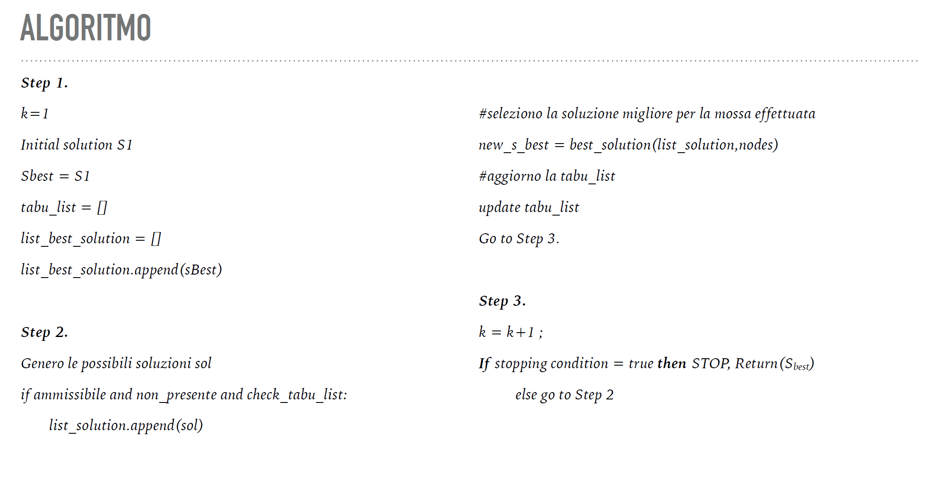

Slide 58
Sfuggire agli ottimi locali con strategie che restano nell’ambito della filosofia Local Search (oltre TS e SA)
Utilizzare intorni di grandi dimensioni (Very Large Size Neighborhoods). Infatti maggiore è l’ampiezza dell’intorno e migliore la qualità dell’ottimo locale determinato dalla Local Search. Esistono diverse strategie da adottare per l’esplorazione di intorni di grandi dimensioni, tipicamente si tratta di strategie non esatte.
Agire sul punto di arrivo uscendo dall’ottimo locale corrente attraverso una mossa di diversificazione che sposti il punto corrente , da cui riprendere la ricerca, nel bacino di attrazione di un altro ottimo locale.
Proseguire la ricerca oltre l’ottimo locale per un orizzonte prefissato, a prescindere dal valore delle soluzioni visitate
Agire moltiplicando i punti di partenza e riapplicare una nuova LS a partire da ciascuno di essi.

Slide 59
Sfuggire agli ottimi locali con strategie che restano nell’ambito della filosofia Local Search (oltre TS e SA)
Utilizzare intorni di grandi dimensioni (Very Large Size Neighborhoods). Infatti maggiore è l’ampiezza dell’intorno e migliore la qualità dell’ottimo locale determinato dalla Local Search. Esistono diverse strategie da adottare per l’esplorazione di intorni di grandi dimensioni, tipicamente si tratta di strategie non esatte.
Agire sul punto di arrivo uscendo dall’ottimo locale corrente attraverso una mossa di diversificazione che sposti il punto corrente , da cui riprendere la ricerca, nel bacino di attrazione di un altro ottimo locale.
Proseguire la ricerca oltre l’ottimo locale per un orizzonte prefissato, a prescindere dal valore delle soluzioni visitate
Agire moltiplicando i punti di partenza e riapplicare una nuova LS a partire da ciascuno di essi.

Slide 60
Very Large Size Neighborhood Search
Se la dimensione dell’intorno è vasta, non è possibile operare una esplorazione esaustiva esplicita.
Esistono varie strategie, non tutte garantiscono la convergenza a un ottimo locale:
Strutturare l’intorno in modo che ogni problema P_{k} sia a sua volta un problema di ottimizzazione facilmente risolvibile (P_{k}∈P) oppure in modo che si possa formalizzare P_{k} attraverso un modello matematico velocemente risolvibile da un MILP solver (esempio, un problema di zaino di piccole dimensioni)
Ci si limita ad esplorare in modo esplicito un sottoinsieme dell’intorno che ha maggiori probabilità di contenere soluzioni miglioranti, definito in modo deterministico secondo criteri “problem dependent” (esempio del job shop)
Si individua un sottoinsieme dell’intorno (al limite una singola soluzione) in modo stocastico (campionando casualmente le soluzioni nell’intorno secondo una legge probabilistica).
Riferimento bibliografico (file pdf sul sito del corso):
Ahuja et al. A survey of very large scale neighborhood search techniques.
Discrete Applied Mathematics 123, 2002 pp 75-102
Scaricabile da https://www.ads.tuwien.ac.at/teaching/ws09/HeuOpt/ahuja-02.pdf

Slide 61
Large Neighborhood Search (LNS) esempio per la strategia c) campionamento casuale
Le strategie di LNS appartengono alla famiglia delle VLNS e sono caratterizzate dal fatto che le soluzioni dell’intorno sono ottenute applicando una mossa di destroy e una di repair.
Destroy distrugge una parte della soluzione corrente, scelta secondo una procedura non deterministica in modo che la parte modificata vari ad ogni iterazione.
La procedura di Repair deve assegnare valore alle variabili “cancellate” in modo da ripristinare l’ammissibilità (e possibilmente nel modo migliore rispetto alla funzione obiettivo).
L’intorno è implicitamente definito dall’insieme di tutte le soluzioni ottenibili applicando le procedure destroy & repair.
Il tasso di distruzione (% delle variabili rimesso in discussione) caratterizza l’intorno che generalmente è esponenziale rispetto alle dimensioni dell’istanza.

Slide 62
Template di LNS
La procedura mantiene 3 variabili, x* la migliore soluzione trovata (ottimo candidato),
x’ la nuova soluzione tentativo, e x^{k} la soluzione corrente all’iterazione k.
dest(.) e rep(.) sono gli operatori di destroy e repair.
La funzione accept può essere implementata in vari modi, il + semplice secondo il
criterio di improvement rispetto alla soluzione corrente (accetto solo se miglioro).
LNS non esplora l’intorno ma lo campiona, come nel Simulated Annealing (SA).
Per questo a volte si utilizza come criterio di accettazione un criterio probabilistico
in funzione del deterioramento della funzione obiettivo, come avviene in SA.
Procedure Large Neighborhood Search
x⁰ = GenerateInitialSolution
k=0
x* = x^{k}
Repeat
x’ = rep (dest(x^{k}))
If accept(x’, x^{k}) then x^{k} = x’, k=k+1
If c(x^{k})<c(x*) then x* = x^{k}
Until StopCondition
return (x*)
end
Criterio di accettazione SA
in caso di peggioramento
(d = c(x’)-c(x^{k}) > 0 )
la nuova soluzione x’
si accetta con probabilità
e^{-d/T(k)} che dipende dal
parametro T(k).
Questo è inizialmente alto e
decresce all’aumentare di k,
in modo da essere +
conservativi verso la fine della
ricerca.

Slide 63
Operatore destroy
E’ caratterizzato dal tasso di distruzione, che può essere:
Basso: la procedura LNS può avere difficoltà nell’esplorare ampie zone della regione ammissibile e restare confinata in un’area ristretta, determinata dal punto di partenza della ricerca.
Alto: se eccessivo, il metodo LNS degrada verso una “riottimizzazione ripetuta” che generalmente ha basse prestazioni. Infatti se larga parte della soluzione corrente viene modificata, viene a mancare una relazione stretta fra le soluzioni visitate lungo la ricerca, e le caratteristiche favorevoli della soluzione iniziale possono venire subito perse.
Con target dinamico: la parte di soluzione da distruggere deve essere modificata per garantire la raggiungibilità (connessione del grafo di Neighbouhood) del metodo di ricerca.

Slide 64
Operatore repair
Corrisponde a risolvere un sottoproblema del problema originale, avendo fissato alcune variabili (la parte di soluzione non distrutta)
Analogamente, può essere visto come un operatore che ripristina l’ammissibilità della soluzione parziale prodotta dall’operatore destroy.
L’ operatore repair può essere implementato con ampia libertà di scelta:
sia secondo un criterio esatto che euristico, o secondo una procedura “hand made” tagliata per il problema specifico.
Criterio esatto:
si invoca un generico MILP solver oppure un solutore CLP(FD) a seconda che la parte di soluzione da ricostituire sia descrivibile attraverso un modello matematico MILP o un modello a vincoli logici (constrained logic programming a dominio finito).
Il metodo esatto (modello MILP) porta a soluzioni di migliore qualità ☺ ma è generalmente
time consuming ☹
sconsigliato dal punto di vista della diversificazione ☹
Infatti lo stesso output (soluzione ricostruita) potrebbe corrispondere a numerosi input diversi (soluzioni parzialmente decostruite), e sarebbe molto difficile sfuggire al bacino di attrazione dell’ottimo locale corrente a meno di distruggere gran parte della soluzione.

Slide 65
Perchè limitarsi a un’unica scelta nel caso degli operatori destroy e repair? Adaptive Large Neighborhood Search
ALNS nasce dall’idea di trarre vantaggio dall’uso di più operatori alternativi sia per il destroy che per il repair.
Molti problemi complessi infatti prevedono di prendere decisioni a vari livelli che non necessariamente sono in relazione gerarchica.
Esempio,
definizione del master plan per le infermiere del servizio di home care.
Si tratta di pianificare l’attività settimanale di ogni nurse, decidendo per ogni giorno quali servizi (visita a un paziente per effettuare una terapia) svolgere.
I servizi devono rispettare una certa frequenza ma non hanno un unico giorno assegnato.
Ci sono decisioni a livello di paziente (chi serve quella richiesta e in che giorno) che di operatore (il master plan settimanale come sarà) su cui si interviene attraverso due tipi di decisioni:
cambiare il giorno di svolgimento di un servizio, assegnandolo sempre alla stessa nurse,
oppure cambiare nurse mantenendo lo stesso giorno di esecuzione.
Sono decisioni “ortogonali”, allo stesso livello di importanza, che agiscono su aspetti complementari della soluzione.

Slide 66
Template di ALNS: selezione casuale degli operatori
Descriviamo ALNS rispetto alle differenze con LNS:
Si utilizzano due vettori di pesi, π⁺ per gli operatori di destroy e π⁻ per quelli di repair,
allo scopo di selezionare una coppia di operatori ad ogni iterazione secondo il criterio
della roulette wheel (si normalizzano, si calcolano le somme parziali e si genera un
numero pseudocasuale in [0,1] individuando un sottointervallo tra due somme parziali)
Procedure
Adaptive Large Neighborhood Search
x⁰ = GenerateInitialSolution
k=0, x* = x^{k}
D = {destroy operators}
R = {repair operators}
π⁺ = (1,..,1), π⁻ = (1,..,1)
Repeat
Seleziona un operatore dest ∈D e un operatore rep ∈R in base ai vettori π
x’ = rep (dest (x^{k}))
If accept(x’, x^{k}) then x^{k} = x’, k=k+1
If c(x^{k})<c(x*) then x* = x^{k}
Update π
Until StopCondition
return (x*)
end
Ad esempio, nel caso di
2 operatori di destroy, d₁ e d₂,
siano π1 e π2 i pesi associati:
si normalizzano in modo che
la loro somma sia 1, e si
interpreta il risultato della
generazione di un numero x
casuale in [0..1] come la scelta
di d₁ se x< π1, e come la scelta
di d₂ altrimenti.
Nota, spesso gli operatori
dest e rep sono definiti l’uno
in funzione dell’altro e
quindi scelti in COPPIA
(ogni dest ha un suo rep)

Slide 67
Aggiornamento dinamico del peso degli operatori
I pesi π degli operatori selezionati vengono aggiornati alla fine di ogni iterazione sulla base dell’esito della ricerca.
A ciascuno dei 4 esiti possibili (nuovo x*, migliora x^{k}, sostituisce x^{k}, rifiutato) corrisponde uno score, w₁,..,w₄, con w₁>..>w₄, .
Il peso dell’operatore utilizzato nella iterazione corrente viene aggiornato al termine dell’iterazione assegnadogli come nuovo valore la combinazione convessa tra il peso attuale e lo score associato all’esito.
π_{op} = λ π_{op} + (1-λ) w_{i} con i ∈ {1,..4}
e’ un parametro di decadimento che indica il peso dell’informazione passata rispetto a quella presente (se λ=0 non c’è memoria e dipende tutto dall’esito dell’ultima iterazione, mentre se λ=1 il peso è statico e l’informazione iniziale non viene influenzata dalla performance dell’operatore).
In questo modo, l’importanza dei singoli operatori varia dinamicamente in funzione della loro performance e si adatta alle diverse fasi della ricerca.
Se si utilizzano operatori sofisticati - generalmente associati all’ottenimento di soluzioni di qualita’ migliore - occorre normalizzarne il peso in base al tempo di calcolo rispetto ad operatori piu’ basilari (meno performanti) ma + veloci.

Slide 68
Euristiche Di miglioramento - Neighborhood based: Destroy and repair

Slide 69
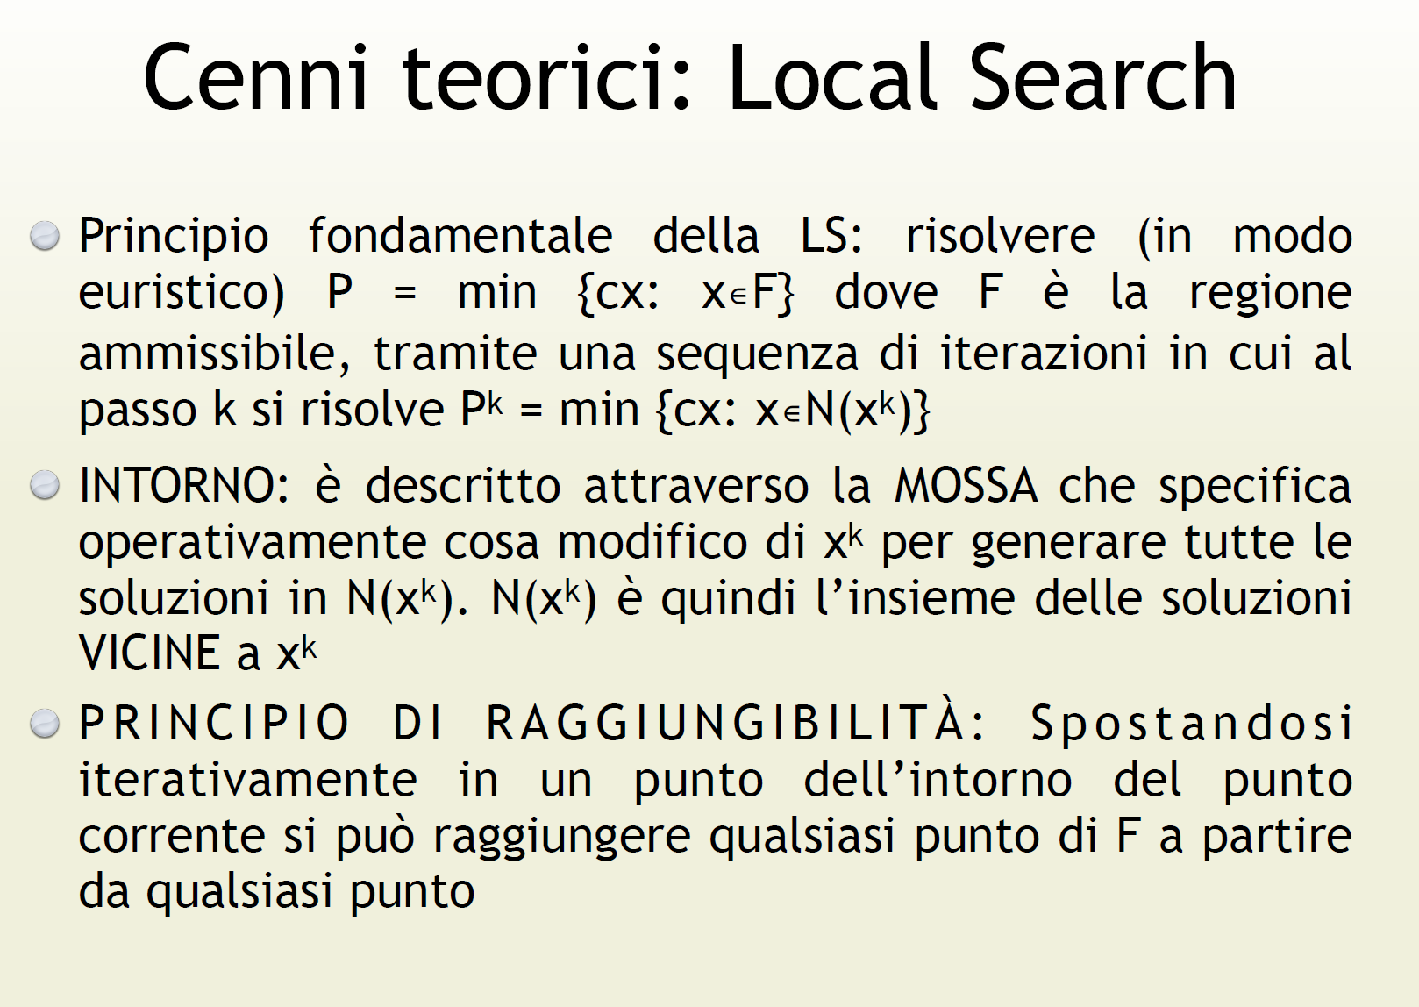

Slide 70
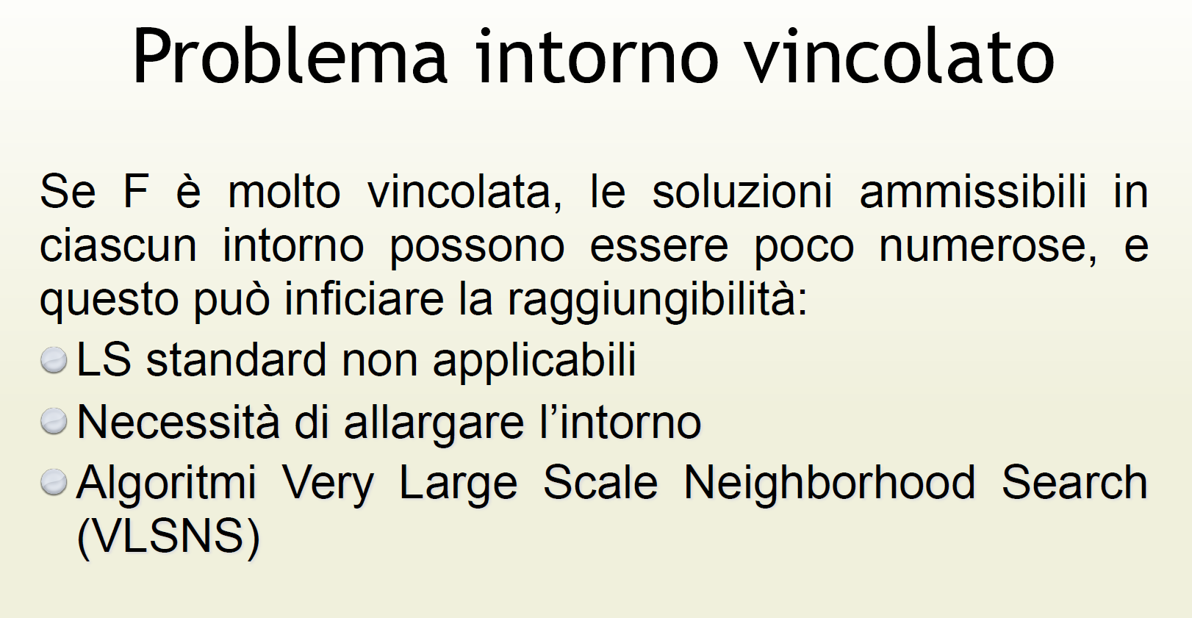

Slide 71
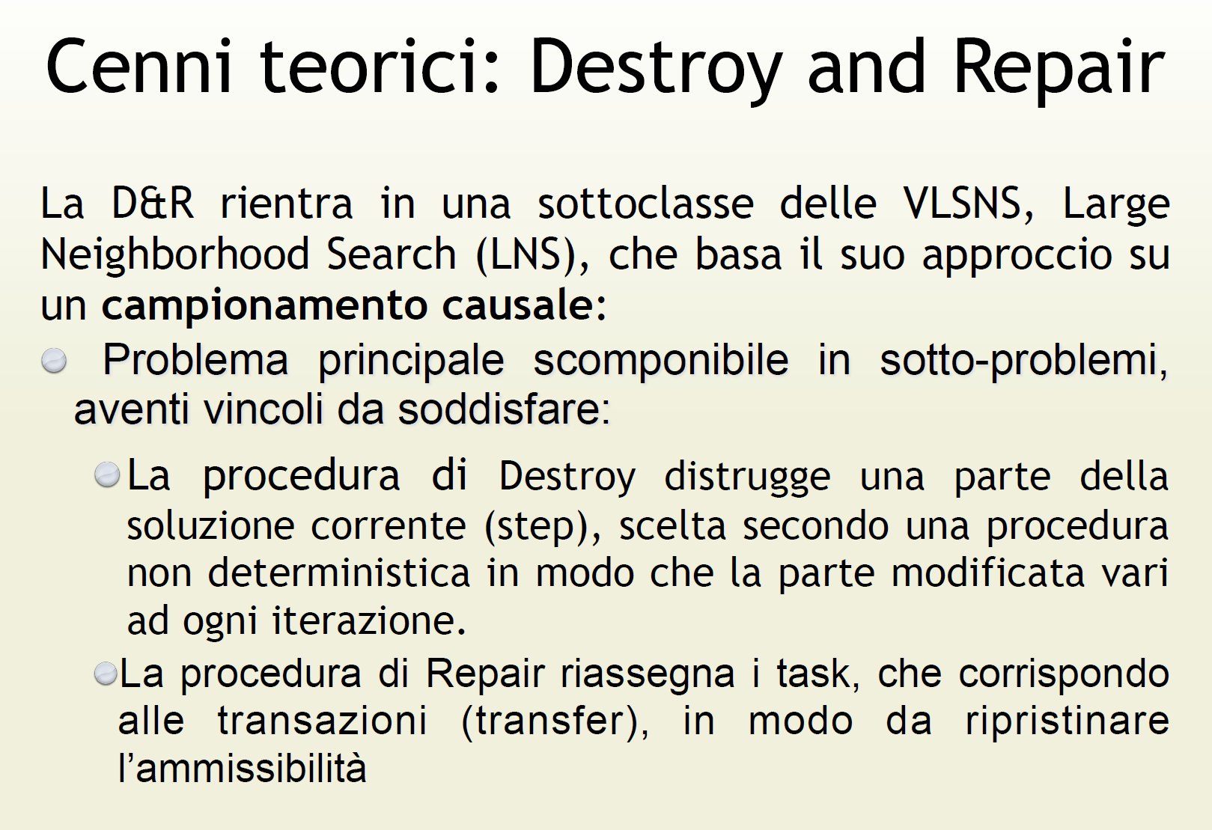

Slide 72
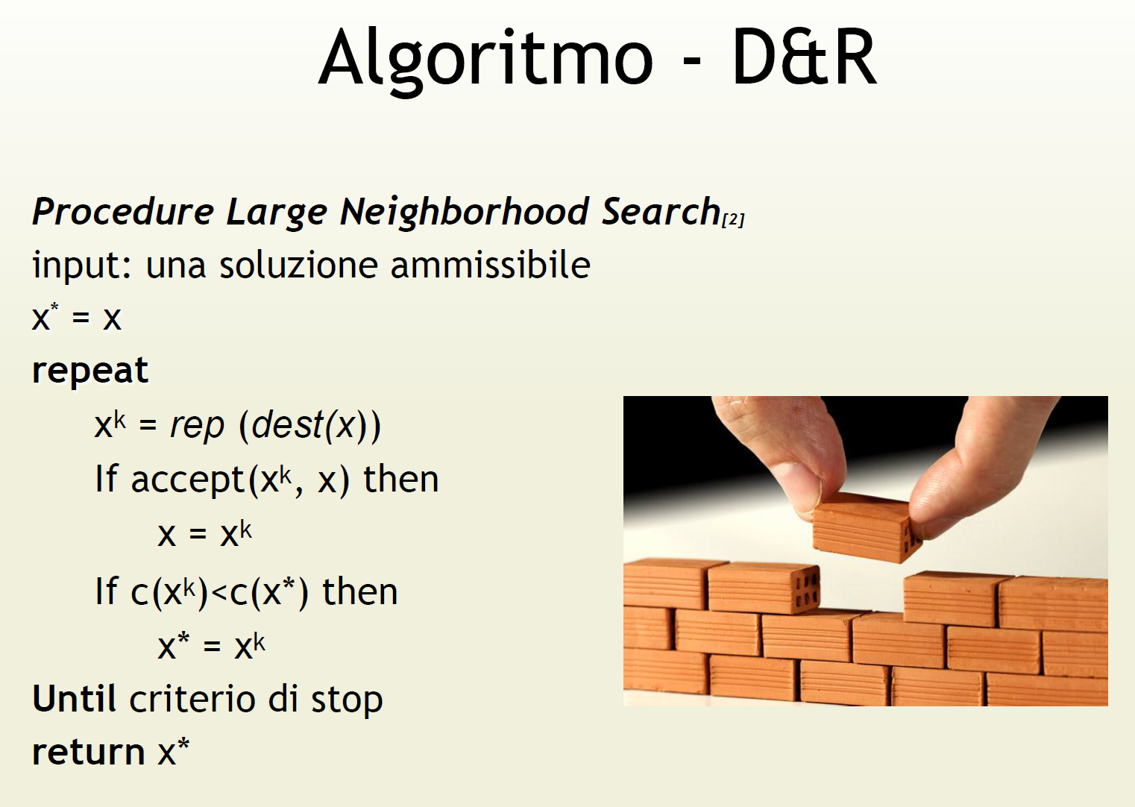

Slide 73
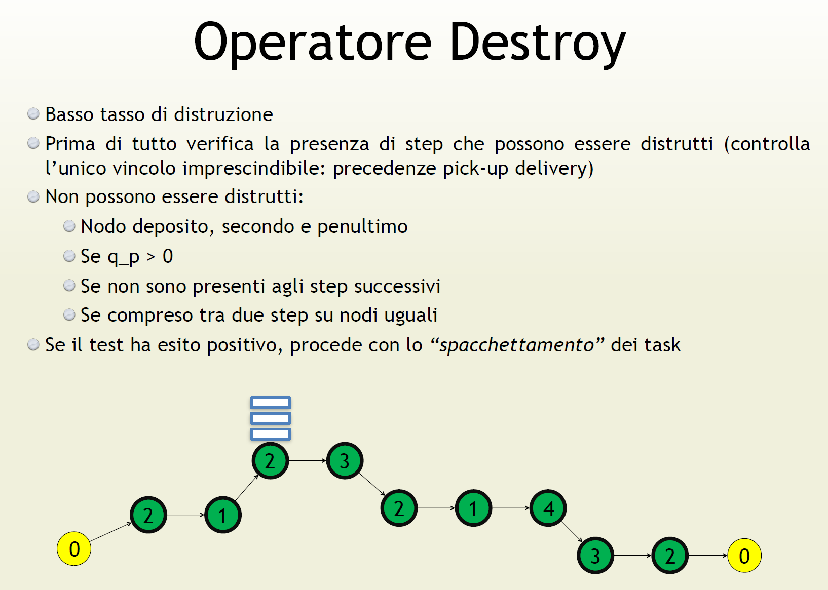

Slide 74
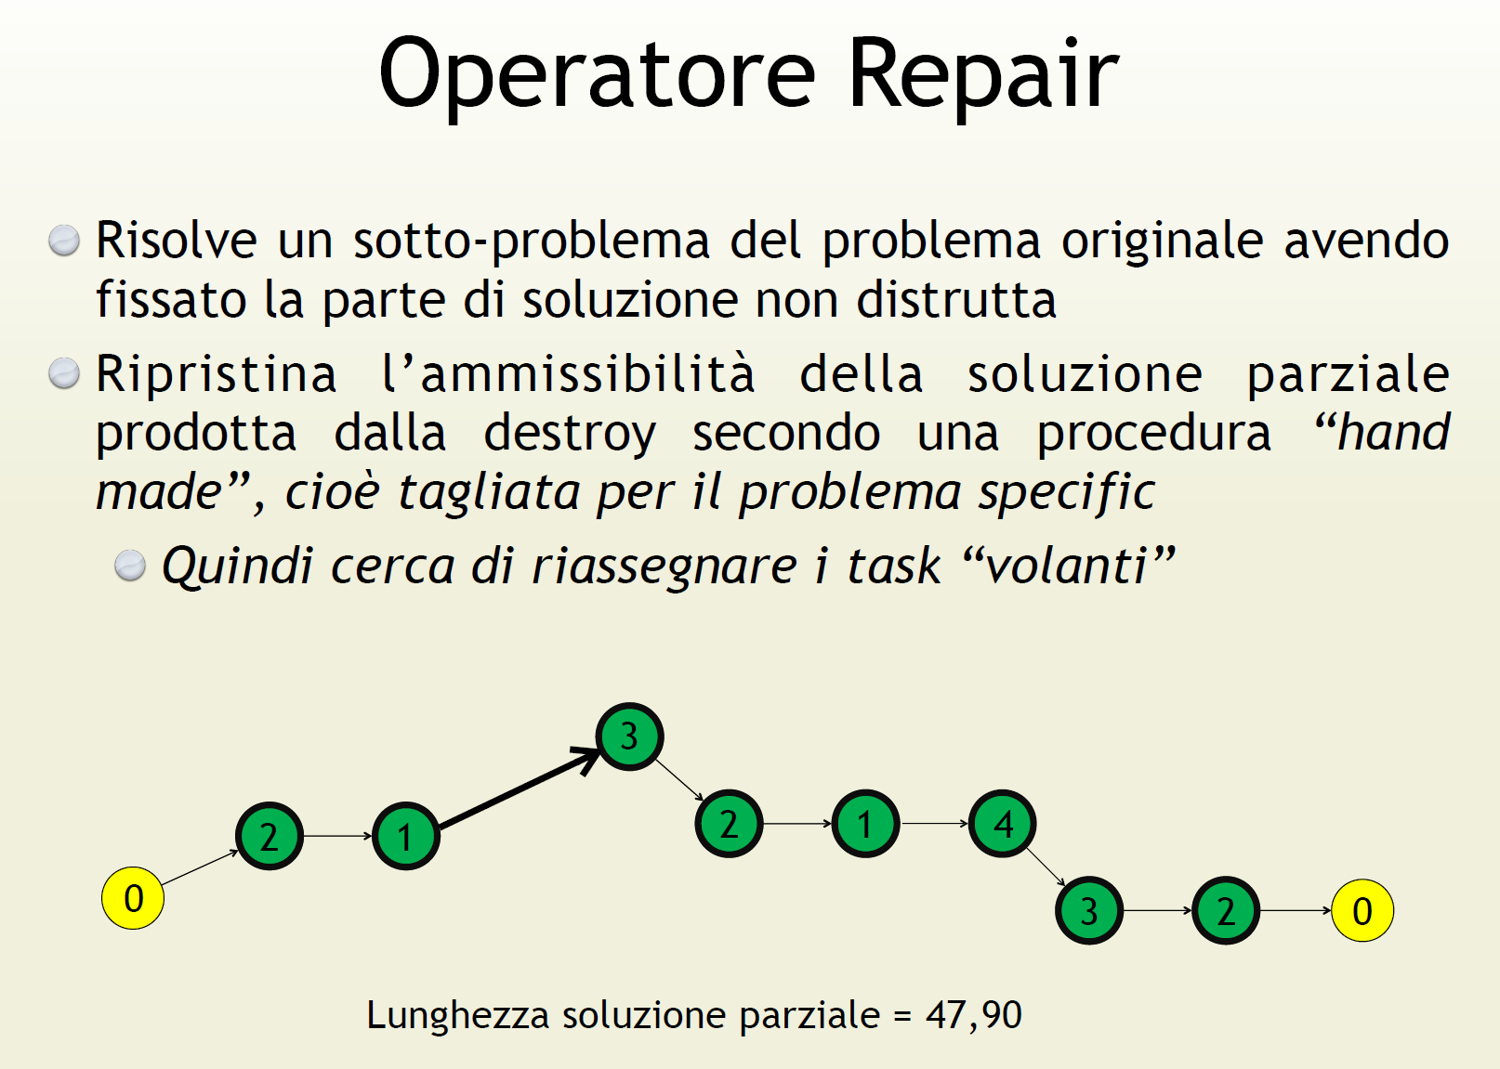

Slide 75
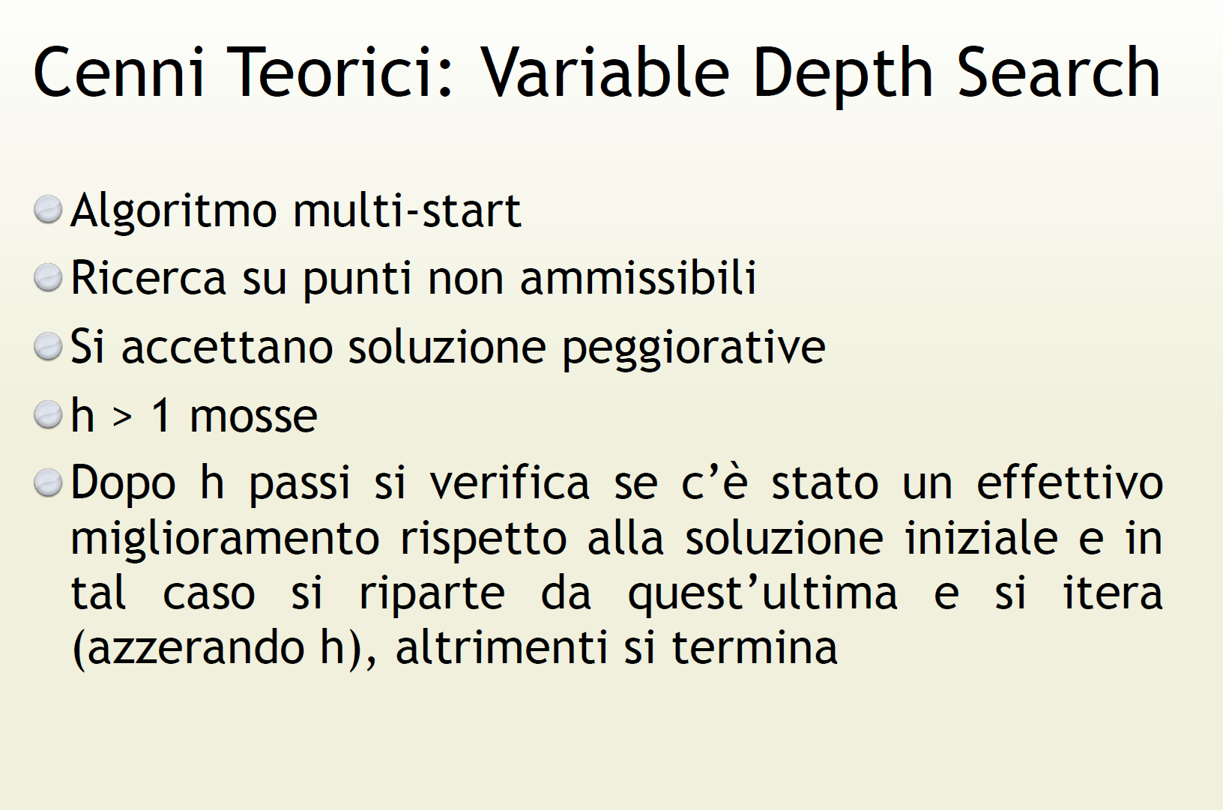

Slide 76
Sfuggire agli ottimi locali con strategie che restano nell’ambito della filosofia Local Search (oltre TS e SA)
Utilizzare intorni di grandi dimensioni (Very Large Size Neighborhoods). Infatti maggiore è l’ampiezza dell’intorno e migliore la qualità dell’ottimo locale determinato dalla Local Search. Esistono diverse strategie da adottare per l’esplorazione di intorni di grandi dimensioni, tipicamente si tratta di strategie non esatte.
Agire sul punto di arrivo uscendo dall’ottimo locale corrente attraverso una mossa di diversificazione che sposti il punto corrente , da cui riprendere la ricerca, nel bacino di attrazione di un altro ottimo locale.
Proseguire la ricerca oltre l’ottimo locale per un orizzonte prefissato, a prescindere dal valore delle soluzioni visitate
Agire moltiplicando i punti di partenza e riapplicare una nuova LS a partire da ciascuno di essi.

Slide 77
Sfuggire agli ottimi locali agendo sui punti iniziali della Local Search
Studi sperimentali hanno comprovato che per iI problemi di ottimizzazione combinatoria numerosi ottimi locali sono di bassa qualità.
Quindi è ragionevole cercare una strategia per continuare la ricerca anche dopo avere determinate un ottimo locale.
Ad esempio iterando il procedimento a partire da un altro punto iniziale.
Test sperimentali comprovano la limitata performance di una ripartenza puramente casuale:
Ad esempio, la migliore soluzione su 100 ripetizioni con random restart di una LS basata sull’intorno 2-opt per il S-TSP su istanze geometriche da 100 nodi è migliore della soluzione media di una LS basata su mosse 3-opt che utilizza circa lo stesso tempo di calcolo (usare il tempo di calcolo per esplorare F usando un intorno migliore è peggio che iterare più volte la ricerca con un intorno meno performante), ma passando a istanze da 1000 nodi la miglior soluzione di 2-opt è peggio della peggiore soluzione di un campione di 100 runs di 3-opt.
Occorre una strategia per il restart che sfrutti il fatto che statisticamente le buone soluzioni sono clusterizzate.
Quindi piuttosto che ripartire da un punto casuale è meglio perturbare l’ottimo locale corrente.

Slide 78
Sfuggire agli ottimi locali agendo sui punti iniziali MultiStartLocalSearch
Idea di MSLS:
Itero più volte una LS, ogni volta a partire da un punto iniziale diverso.
Rischio: se due soluzioni iniziali appartengono allo stesso bacino di attrazione, la ricerca converge allo stesso ottimo locale.
La generazione totalmente random del punto iniziale non permette un controllo a priori.
Sperimentalmente, una procedura totalmente casuale ( BLIND SEARCH) produce soluzione di qualità medio bassa.
Questo si spiega facilmente analizzando la curva di densità del valore delle soluzioni.
La media del costo delle soluzioni è molto alta, così come la varianza, mentre la media del costo degli ottimi locali è più bassa e ha varianza molto ridotta.
Questo concetto è alla base del metodo noto come Iterated Local Search
(vedi file ILS.Lourenco.pdf = capitolo 11 del volume Handbook of Metaheuristics, 2 ed) .
Densita’
Di
Probabilita’
Perturbazione
x* ottimi locali
Costo
della
soluzione
x soluzioni ammissibili
Costo della soluzione
Spazio delle soluzioni

Slide 79
Idea: dato s* punto di arrivo da s di una LS, agire su s* attraverso una perturbazione casuale (per cercare di) uscire dal suo bacino di attrazione e riapplicare LS: l’effetto è una ricerca casuale in S*, insieme degli ottimi locali
Questa variante (evoluzione) dello schema generale di MultiStartLocalSearch, è nota come
ITERATED LOCAL SEARCH (ILS)
L’idea è perturbare sufficientemente l’ottimo locale x* corrente ottenuto da una procedura LocalSearch, e riapplicare la stessa LocalSearch alla soluzione perturbata.
Un check verifica la diversità del nuovo ottimo locale x’*, dal precedente x*. Data l’eventuale tolleranza al peggioramento della funzione obiettivo, si decide se accettare la nuova soluzione x’* e iterare a partire da essa, oppure ripetere il procedimento a partire dal precedente ottimo locale x*, riapplicando la perturbazione per generare il punto iniziale di una nuova LS.
Lo schema generico può venire caratterizzato dall’aggiunta di informazioni (ad esempio basate sulla memoria delle caratteristiche delle soluzioni gia visitate) che arricchiscono le fasi di perturbazione e accettazione.
Questa MetaEuristica può così inglobare al suo interno come una scatola nera qualsiasi implementazione di LocalSearch, che nella scelta dell’intorno può sfruttare tutte le conoscenze specifiche sul problema in esame.
Procedure Iterated Local Search
x₀ = GenerateInitialSolution
x* = LocalSearch(x₀)
Repeat
x’ = Perturbation (x*, history)
x’* = LocalSearch(x’)
x* = AcceptanceTest (x*, x’*, history)
Until StopCondition
end
Riferimento per
approfondimento:
file
ILS_Lourenço.pdf
sul sito
del corso

Slide 80
Un esempio di ILS applicato al S-TSP: si esce dal bacino di attrazione dell’ ottimo locale attraverso una mossa di diversificazione che porta ad una soluzione NON raggiungibile da quella corrente attraverso nessun percorso con le mosse dell’intorno della LS utilizzata.
Alcuni intorni possono utilizzare mosse molto “distruttive” che alterano pesantemente le caratteristiche della soluzione corrente.
Possono venire applicate una volta giunti a un ottimo locale x*, per generare una nuova soluzione x’ sufficientemente diversa (senza esplorare l’intorno indotto dalla nuova mossa ma campionando a caso all’interno di esso per spostarsi dall’ottimo locale corrente), in modo tale x’ che si trovi nel bacino di attrazione di un altro ottimo locale, diverso da x*.
Questa mossa prende il nome di mossa di diversificazione.
IDEALMENTE tale mossa non deve essere ottenibile iterando + volte la vecchia mossa
La ricerca riprende da x’ utilizzando l’intorno precedentemente usato
Al tempo stesso la mossa di diversificazione non deve distruggere troppo la struttura dell’ottimo corrente altrimenti il procedimento si comporta come un procedimento Markoviano (random restart o blind search).
Esempio: la mossa double bridge:
la mossa detta DOUBLE BRIDGE usata come diversificazione al termine di una LS con intorno 2-opt, sposta la ricerca in un altro bacino di attrazione in F.
Infatti nel Neighborhood Graph definito in base a 2-opt, le due soluzioni x* ottimo corrente e x’ nuovo punto di partenza, non sono connesse, perche’ la nuova soluzione ottenuta col double-bridge non puo’ essere ottenuta operando una sequenza di mosse 2-opt (anche peggiorative) partendo da x*.

Slide 81
Double bridge
Una mossa double-bridge può essere vista come una combinazione di due mosse 2-opt illegali, che fatte di seguito, ripristinano l’ammissibilità.
Si ricordi che la mossa 2-opt ricostituisce il ciclo in seguito all’eliminazione di 2 archi, (i,j) e (h,k) nell’unico modo possibile, cioe’ inserendo (i,h) e (j,k), mentre inserendo (I,k) e (j,h) si otterrebbero due sottocicli disgiunti (variante illegale di 2-opt).
Se però due mosse 2-opt “illegali” vengono opportunamente combinate e applicate in sequenza, si puo’ ripristinare la connessione e quindi l’ammissibilita’.
Operativamente, si rimuovono 4 archi, dando origine a 4 cammini che indichiamo come P1 P2 P3 P4, nell’ordine in cui erano percorsi nel ciclo.
La mossa riordina i 4 cammini, inserendo gli archi necessari, secondo l’ordinamento P2 P1 P4 P3
i
j
P2
P2
P1
P1
P3
P3
P4
h
P4
k

Slide 82
ILS e altre metaeuristiche
Il caso di ILS esemplifica una realtà più generale nel campo delle metaeuristiche: dopo la nascita di alcune metaeuristiche classiche (Tabu Search e Simulated Annealing), che utilizzano uno specifico principio quale la memoria o il campionamento casuale dell’intorno con accettazione probabilistica dei peggioramenti, l’esperienza pratica su numerosi problemi ha verificato che nessuna delle metodologie domina in senso assoluto le altre. La ricerca si è spostata sulla ibridizzazione, cioè nell’inserire all’interno di una metaeuristca alcune delle caratteristiche tipiche di un’altra. Le famiglie di metodi risultanti, hanno molti elementi in comune e possono essere visti come appartenenti a + classi.
Rispetto ai metodi single start (senza ripartenza), quello con maggiore analogia con ILS è il Simulated Annealing (SA). ILS può essere visto come un SA che applica una ricerca locale partendo dal punto ottenuto dopo la perturbazione. In ottica SA, la perturbazione è vista come il campionamento casuale nell’intorno associato alla mossa di diversificazione (es. l’intorno del double bridge).
Rispetto ai metodi con multistart che usano la perturbazione, il metodo più vicino a ILS è Variable Neighbourhood Search (VNS, che vedremo fra poco). Come analogia rileviamo l’uso di intorni diversi per uscire dal bacino di attrazione dell’intorno precedente. La filosofia alla base dei due metodi è però diversa: ILS vuole realizzare una ricerca lungo gli ottimi locali dell’intorno usato dalla procedura LocalSearch utilizzata, dove il passaggio da un ottimo locale al successive è ottenuto generalizzando il concetto di “soluzione vicina” intesa come l’ottimo locale del nuovo bacino di attrazione raggiunto attraverso la diversificazione. Al contrario, VNS prevede l’uso sistematico di tutti gli intorni presenti, il cui utilizzo viene dinamicamente variato lungo la ricerca secondo un preciso protocollo.

Slide 83
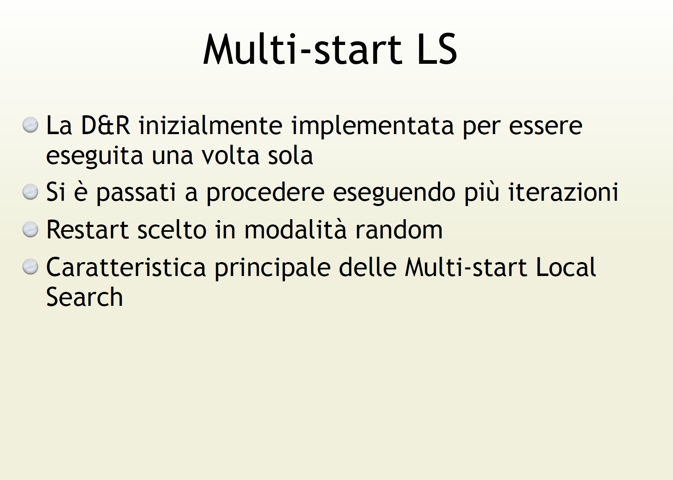

Slide 84
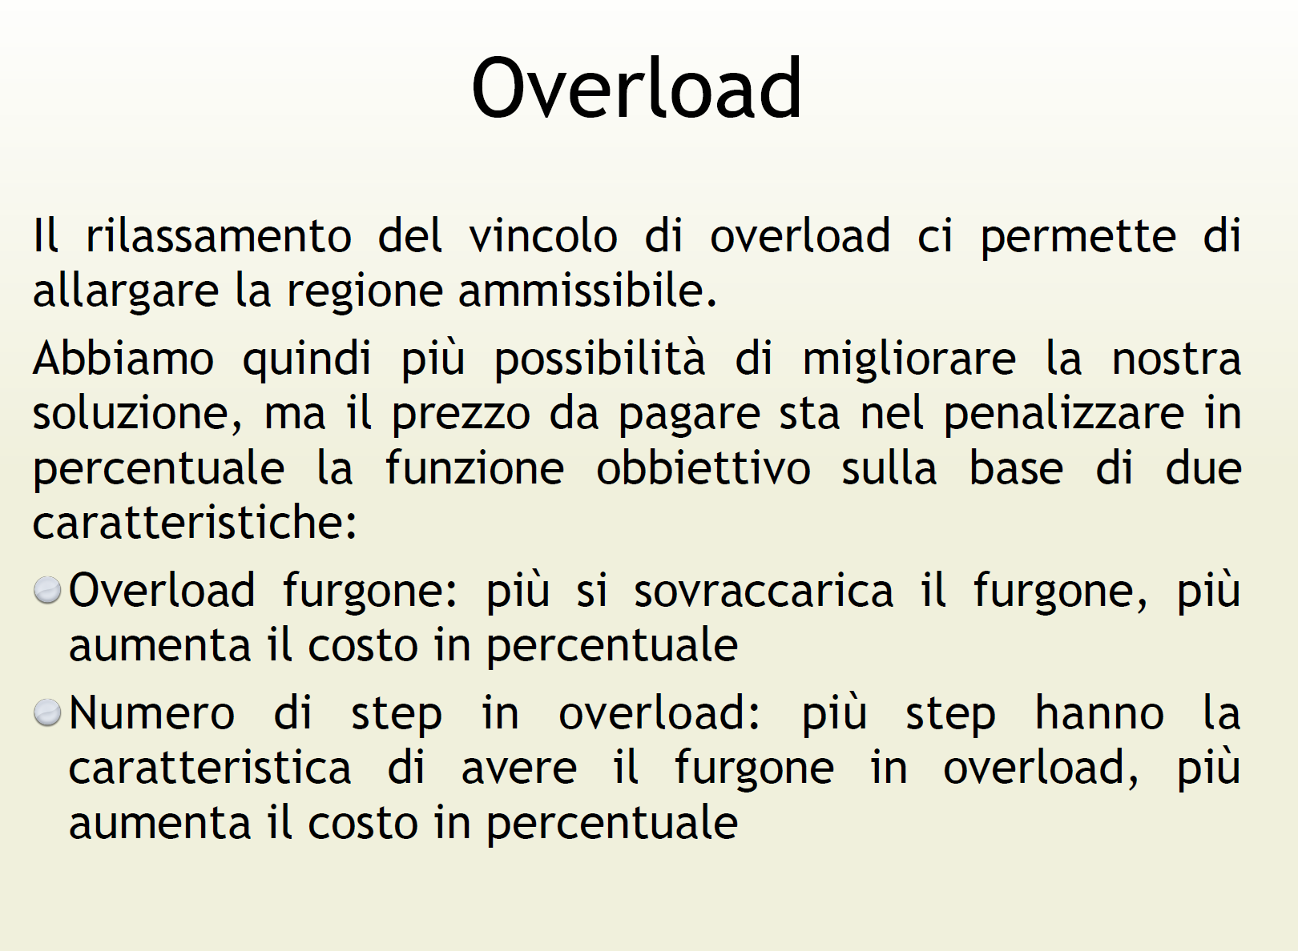

Slide 85
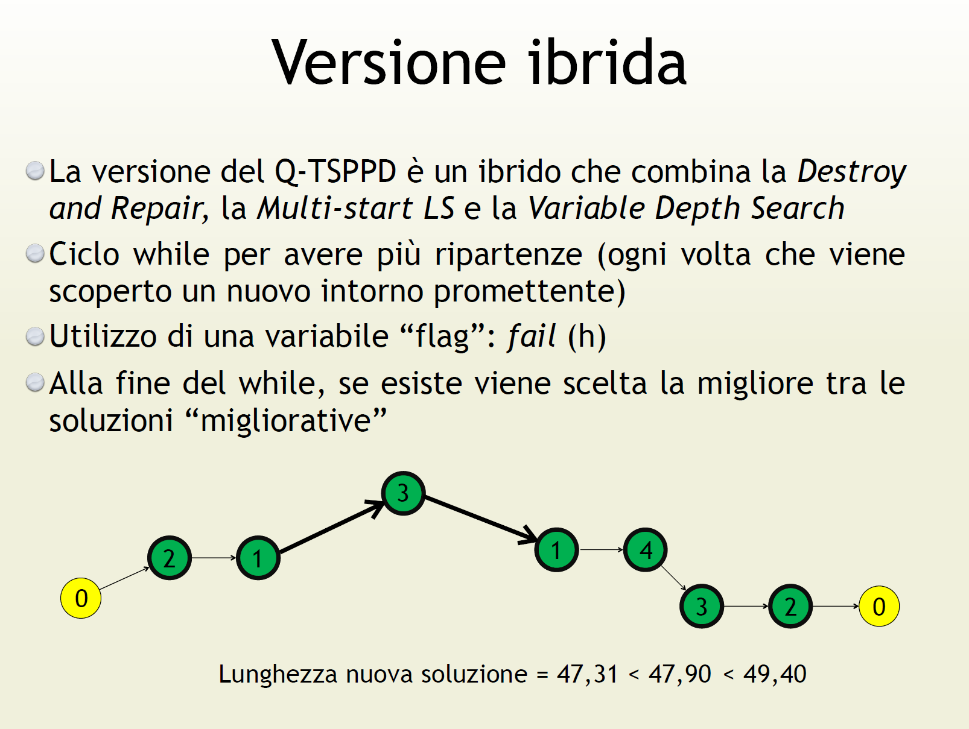

Slide 86
Sfuggire agli ottimi locali con strategie che restano nell’ambito della filosofia Local Search (oltre TS e SA)
Utilizzare intorni di grandi dimensioni (Very Large Size Neighborhoods). Infatti maggiore è l’ampiezza dell’intorno e migliore la qualità dell’ottimo locale determinato dalla Local Search. Esistono diverse strategie da adottare per l’esplorazione di intorni di grandi dimensioni, tipicamente si tratta di strategie non esatte.
Agire sul punto di arrivo uscendo dall’ottimo locale corrente attraverso una mossa di diversificazione che sposti il punto corrente , da cui riprendere la ricerca, nel bacino di attrazione di un altro ottimo locale.
Proseguire la ricerca oltre l’ottimo locale per un orizzonte prefissato, a prescindere dal valore delle soluzioni visitate
Agire moltiplicando i punti di partenza e riapplicare una nuova LS a partire da ciascuno di essi.

Slide 87
Guardando oltre alla composizione di vari processi di Local Search, si possono generare altri schemi di ricerca sempre basati sulla LS, ad esempio…
E’ naturale pensare a un algoritmo greedy per la costruzione della soluzione ammissibile di partenza di una ricerca locale
Con le sole greedy e ricerca locale possiamo gia creare delle meta-euristiche che forniscono risultati migliori dei singoli algoritmi.

Slide 88
Meta-euristiche
Sono metodi risolutivi che orchestrano una interazione tra procedure locali di miglioramento e strategie di livello superiore che permettono di sfuggire agli ottimi locali, e operare una esplorazione il più possibile robusta (indipendente dal punto di partenza) della regione ammissibile.

Slide 89
Single Thread: la ricerca segue un itinerario singolo nello spazio delle soluzioni
Neighborhood based methods
Multiple Threads: una molteplicità di soluzioni evolve contemporaneamente
Population based methods (prossimi argomenti)
Compromesso: iterare il procedimento da punti di partenza diversi.

Slide 90
G
R
A
S
P
Greedy Randomized Adaptive
Search Procedure
GRASP è una evoluzione di MSLS
MultiStartLocalSearch applica ripetutamente una ricerca locale LS a partire da punti iniziali diversi ottenuti in modo casuale.
SVANTAGGI della Generazione RANDOM dei punti iniziali ☹
nessuna garanzia sulla qualità della soluzione iniziale, il che richiede molto sforzo computazionale per la fase iniziale della ricerca per migliorare una soluzione mediocre
spesso sono punti che appartengono nal bacino di attrazione di ottimi locali (soluzione finale di ogni LS) non molto buoni
Potenzialmente si converge più volte allo stesso ottimo locale (quando più punti iniziali appartengono allo stesso bacino di attrazione).
IDEA ☺
modificare la generazione dei punti iniziali della MSLS intervenendo sulla procedura costruttiva greedy in modo tale da
- garantire una sufficiente diversità delle soluzioni prodotte all’iterare della procedura, tale che le soluzioni appartengano a bacini di attrazione di ottimi locali diversi, per non convergere più volte allo stesso ottimo locale …e al tempo stesso…
- senza perdere troppo nella qualità della soluzione iniziale per non investire troppo nella prima fase di ogni LS.

Slide 91
G
R
A
S
P
Greedy Randomized Adaptive
Search Procedure
✔ Come modificare una greedy affinchè produca più soluzioni diverse MA di qualità abbastanza simile per la stessa istanza?
Greedy & Random ⇒ se ad ogni passo della greedy seleziono a caso un elemento tra i migliori k (dimensione della restricted candidate list) posso richiamare + volte la stessa procedura greedy ottenendo ogni volta risultati diversi (per k=1 si ha la procedura greedy standard).
Greedy & Random & LS ⇒ GRASP greedy randomized adaptive search procedure: si ottiene applicando una LS a ciascuna soluzione prodotta dalla greedy randomizzata, e ripetendo k volte la procedura.
www.research.att.com/~mgcr/grasp/gannbib/gannbib.html

Slide 92
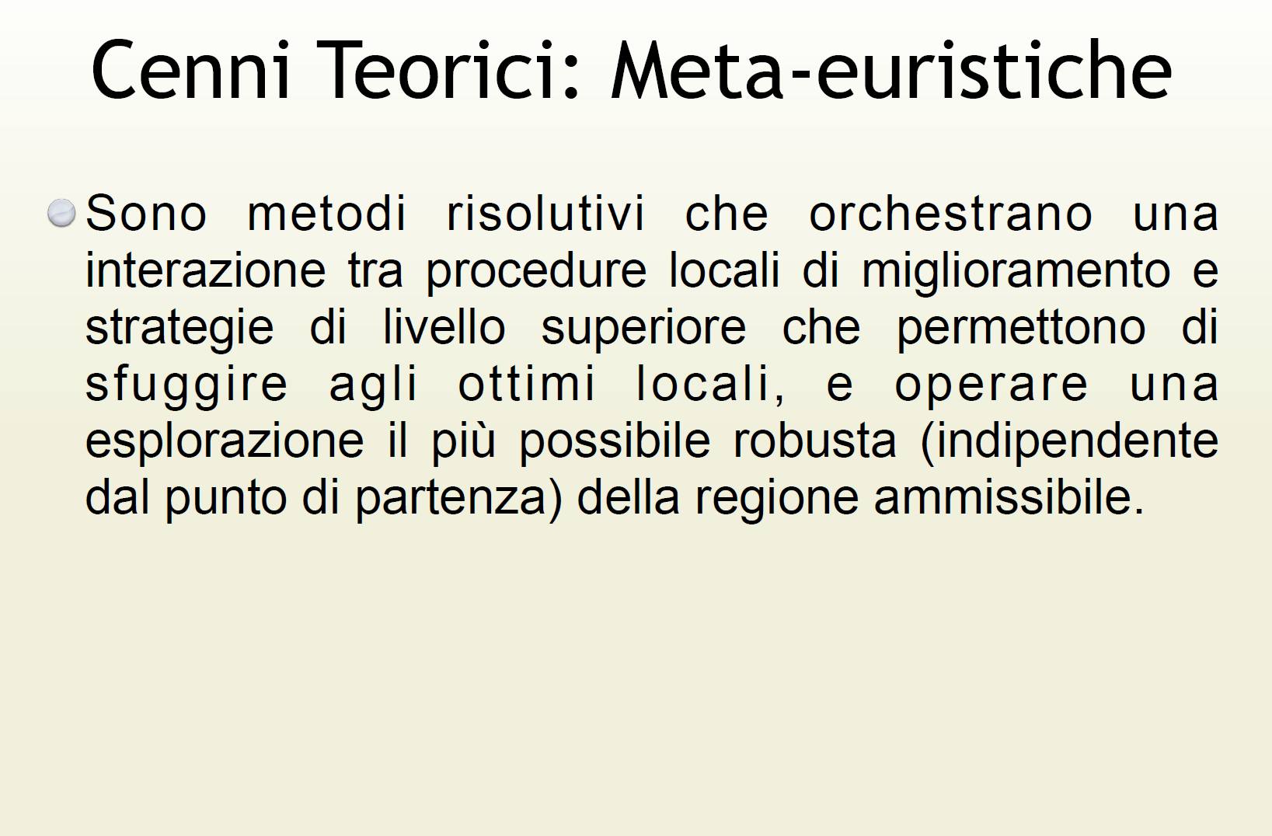

Slide 93
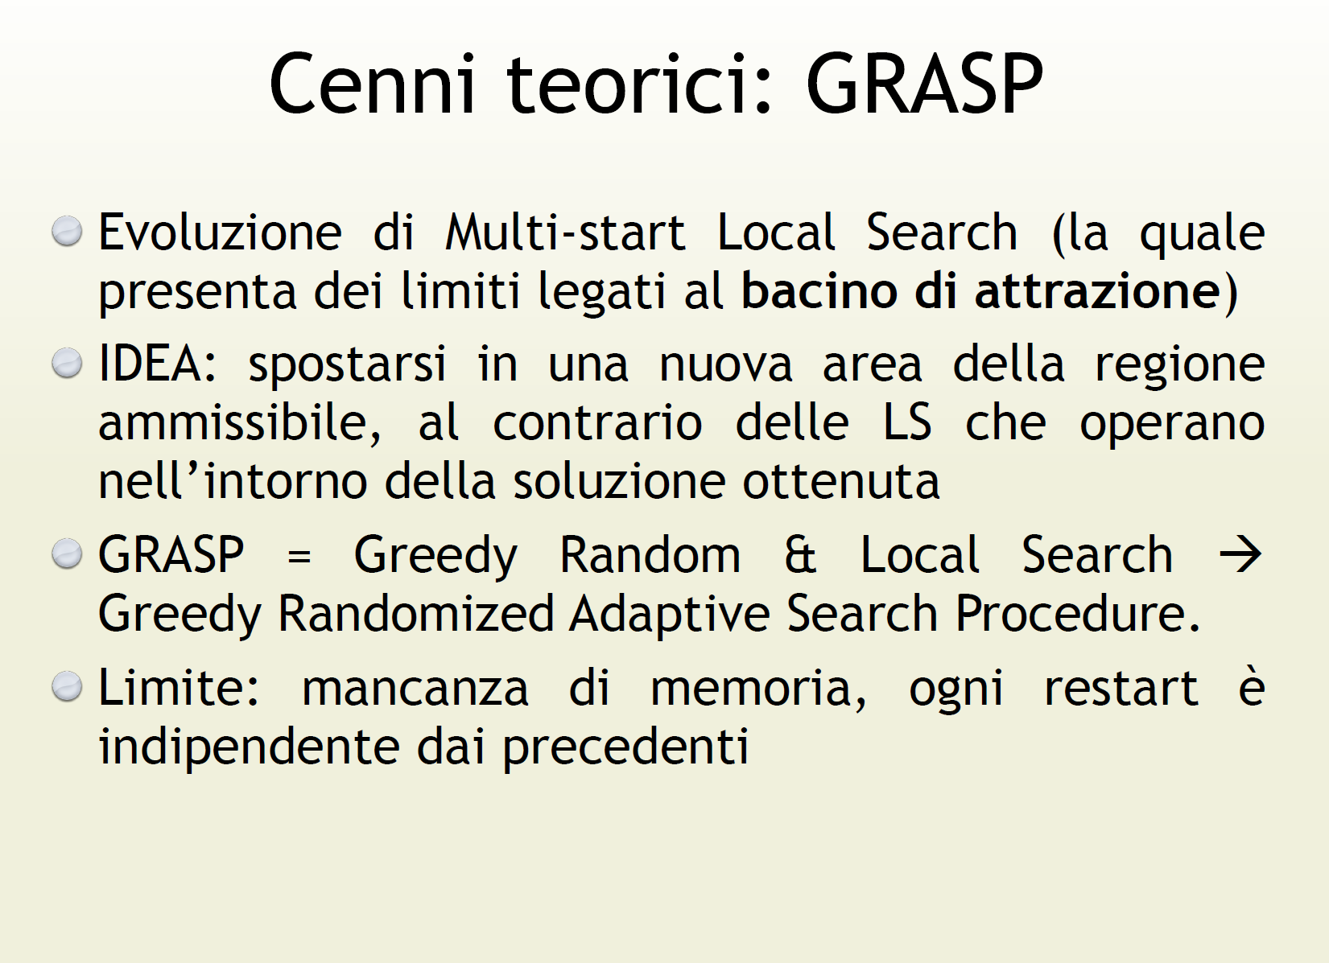

Slide 94
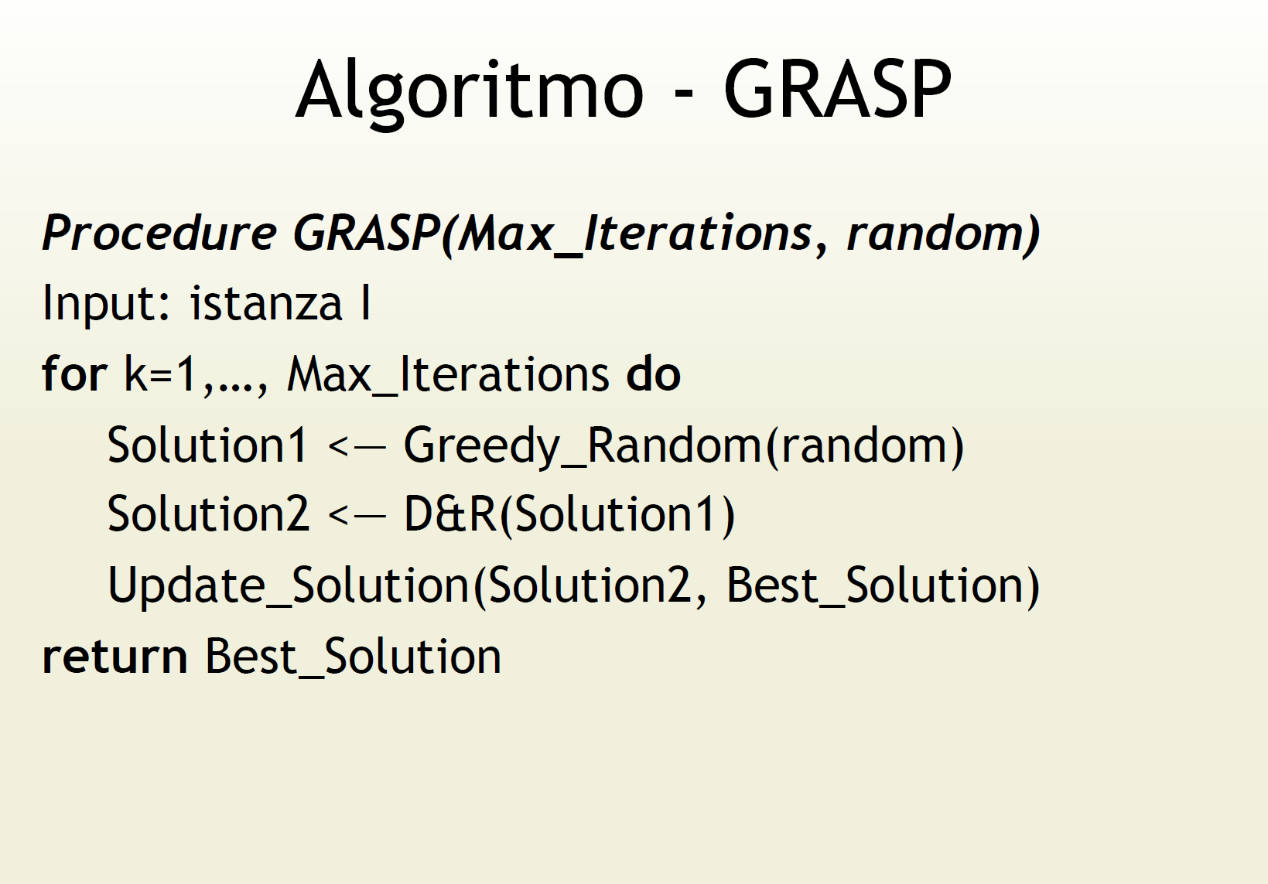

Slide 95
Arricchendo il GRASP….
Un limite è dato dalla mancanza di memoria della procedura. Ogni restart è indipendente dai precedenti,
“la procedura non impara”
Reactive GRASP ⇒ la dimensione della Restricted Candidate List (RCL) varia in funzione della qualità delle soluzioni determinate nelle iterazioni precedenti
La distribuzione di probabilità nella RCL è influenzata dall’insieme delle soluzioni ELITE (di qualità elevata) collezionate durante i precedenti processi di ricerca.
Greedy & Random & LS & Path Relinking ⇒ Si raccolgono le soluzioni elite, e si opera una ricerca nello spazio ristretto alle soluzioni simili ad esse, secondo una tecnica, detta PATH RELINKING, che esplora le soluzioni che si ottengono operando delle mosse a partire da una soluzione elite di partenza p avvicinandosi a una soluzione elite target t.

Slide 96
Path relinking: una tecnica di intensificazione
Proximate
Optimality
Principle
Guardando al profilo della funzione obiettivo su F,
spesso si osserva che gli ottimi locali
sono concentrati in una regione limitata (POP)
Dato un insieme di “buone soluzioni” {s^{i}} (ottimi locali), è opportuno visitare la sotto-regione di F cui questi appartengono, alla ricerca di altri ottimi locali.
Una possibilità consiste nel visitare le soluzioni ottenute a partire da una soluzione data s^{i}, operando in successione delle mosse di scambio di componenti per avvicinarsi a una soluzione target s*, in genere un ottimo locale (esploro soluzioni lungo un cammino su G^{F} da s^{i} verso s*)
PATH RELINKING
Ad ogni passo, la mossa potenziale consiste nel modificare una componente di s^{i} sostituendola con una del target s*, per ciascuna delle componenti per cui s^{i} e s* differiscono. Si procede selezionando la mossa + conveniente.
Il valore della funzione lungo il percorso non è monotono, ma
spesso lungo il percorso si individuano soluzioni migliori sia di s^{i} che di s*.
E’ una tecnica utilizzabile anche in altre meta euristiche

Slide 97
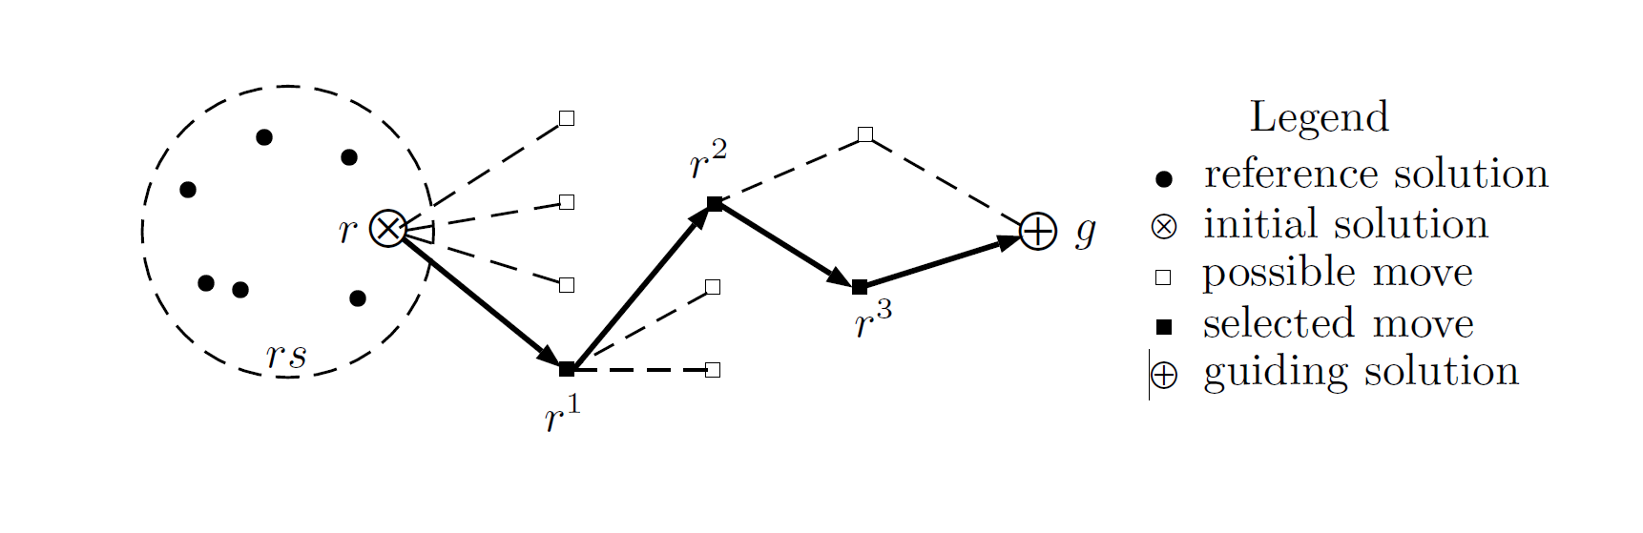
Visualizziamo le soluzioni ispezionate durante una macroiterazione di path relinking
Nell’insieme delle reference solutions rs ne scelgo una, r, come punto di partenza (initial solution).
Costruisco l’intorno di r dato dalle soluzioni ottenute sostituendo al valore corrente di un attributo il valore che quell’attributo ha nella soluzione target (la guiding solution).
Ci si sposta sulla migliore soluzione dell’intorno (anche se peggiorativa) e si itera, senza più modificare il valore degli attributi modificati.
Ad ogni iterazione la dimensione dell’intorno diminuisce poiché la soluzione corrente è via via più simile alla soluzione target.
Se l’istanza ha k attributi, dopo k passi si termina: si itera a partire da una reference solution diversa, avendo aggiornato il target se è migliorato.

Slide 98
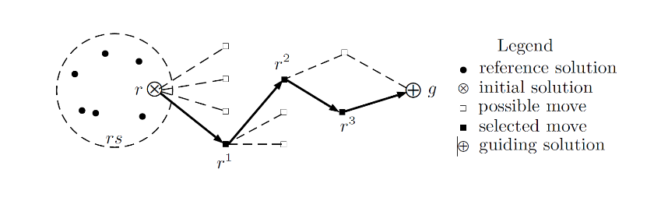
P.R. per S-TSP
Fondamentale la rappresentazione (codifica) delle soluzioni.
Utilizziamo la permutazione di nodi (anziché il vettore degli archi)
Esempio: r =[a e b c d] target = [a b c d e]
Attributo: quale nodo figura in posizione i-esima (nodo a in posizione 1) ⇒ intorno indotto dalla mossa city-swap
Nell’intorno di r alla prima iterazione figurano le seguenti soluzioni:
s₁=[a b e c d] ottenuta portando il nodo b in seconda posizione, e spostando nella posizione occupata da b in r (la terza) il nodo che in r è in seconda posizione (nodo e).
s₂=[a e c b d] ottenuta portando il nodo c in terza posizione
s₃=[a e b d c] ottenuta portando il nodo d in quarta posizione
s₄=[a d b c e] ottenuta portando il nodo e in quinta posizione
Sia s₄ la migliore delle 4 soluzioni: al passo successivo nell’intorno di s₄ ci sono le soluzioni: s₅=[a b d c e], s₆=[a d c b e], s₇=[a c b d e]. Sia s₇ la migliore. Il nuovo intorno è dato da s₈=[a b c d e] = s₉=[a b c d e] = target
La procedura termina restituendo la migliore tra le soluzioni visitate

Slide 99
Euristiche population based: Path Relinking

Slide 100
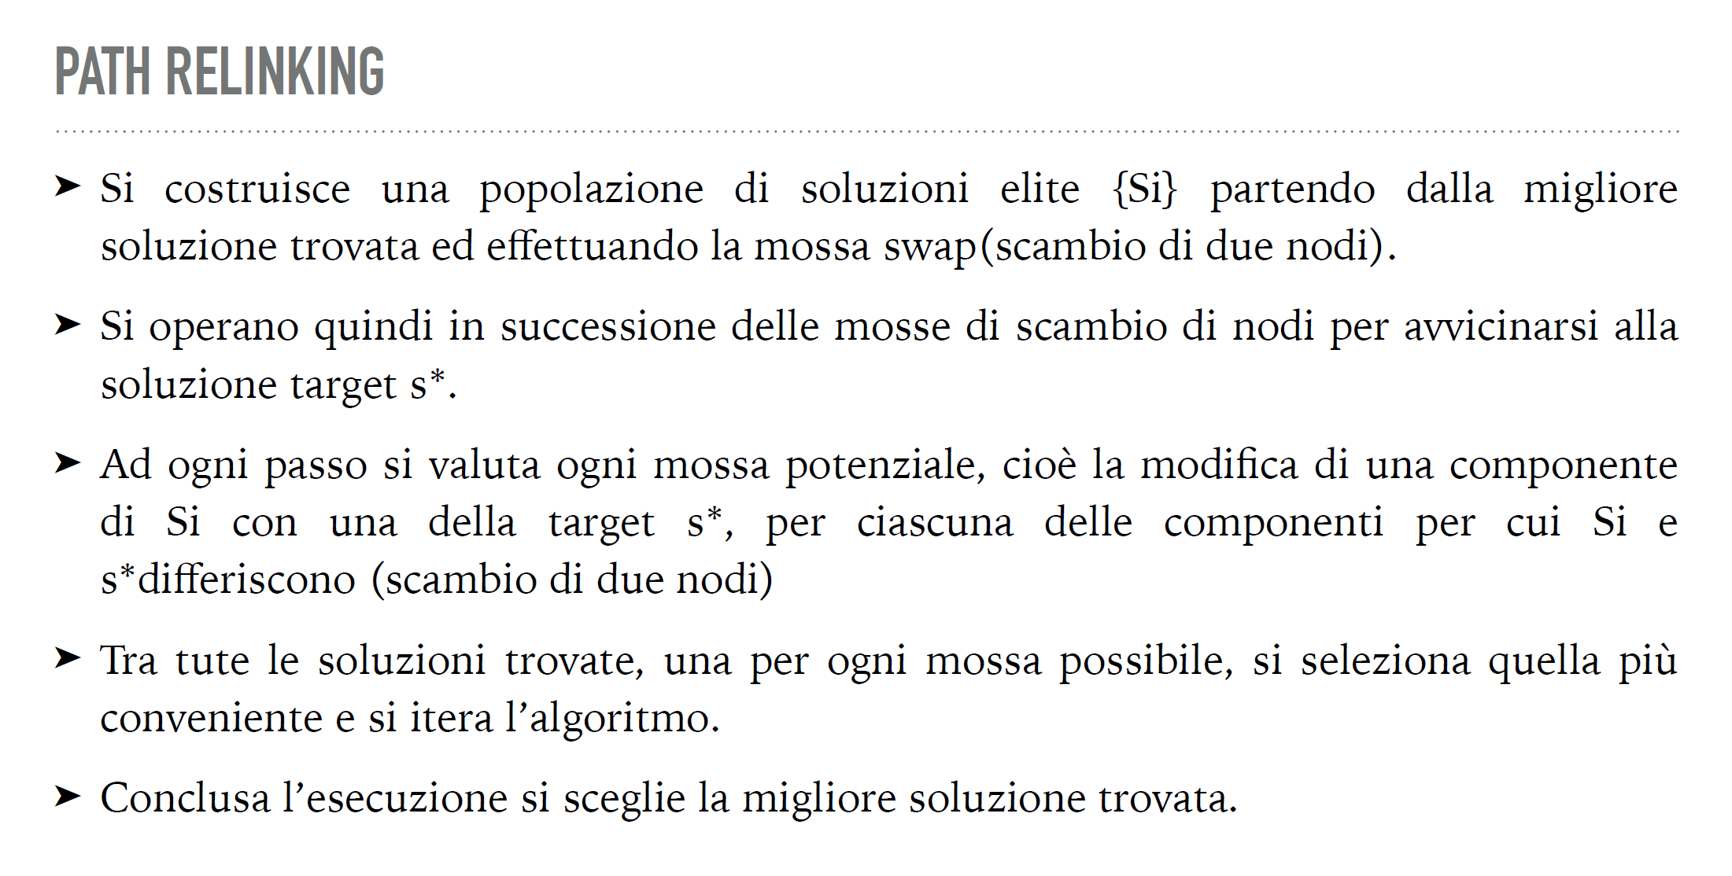
Come costruisco l’insieme di soluzioni elite? Prendo l’insieme di soluzioni ammissibili?
Cos’è la soluzione target s*?

Slide 101
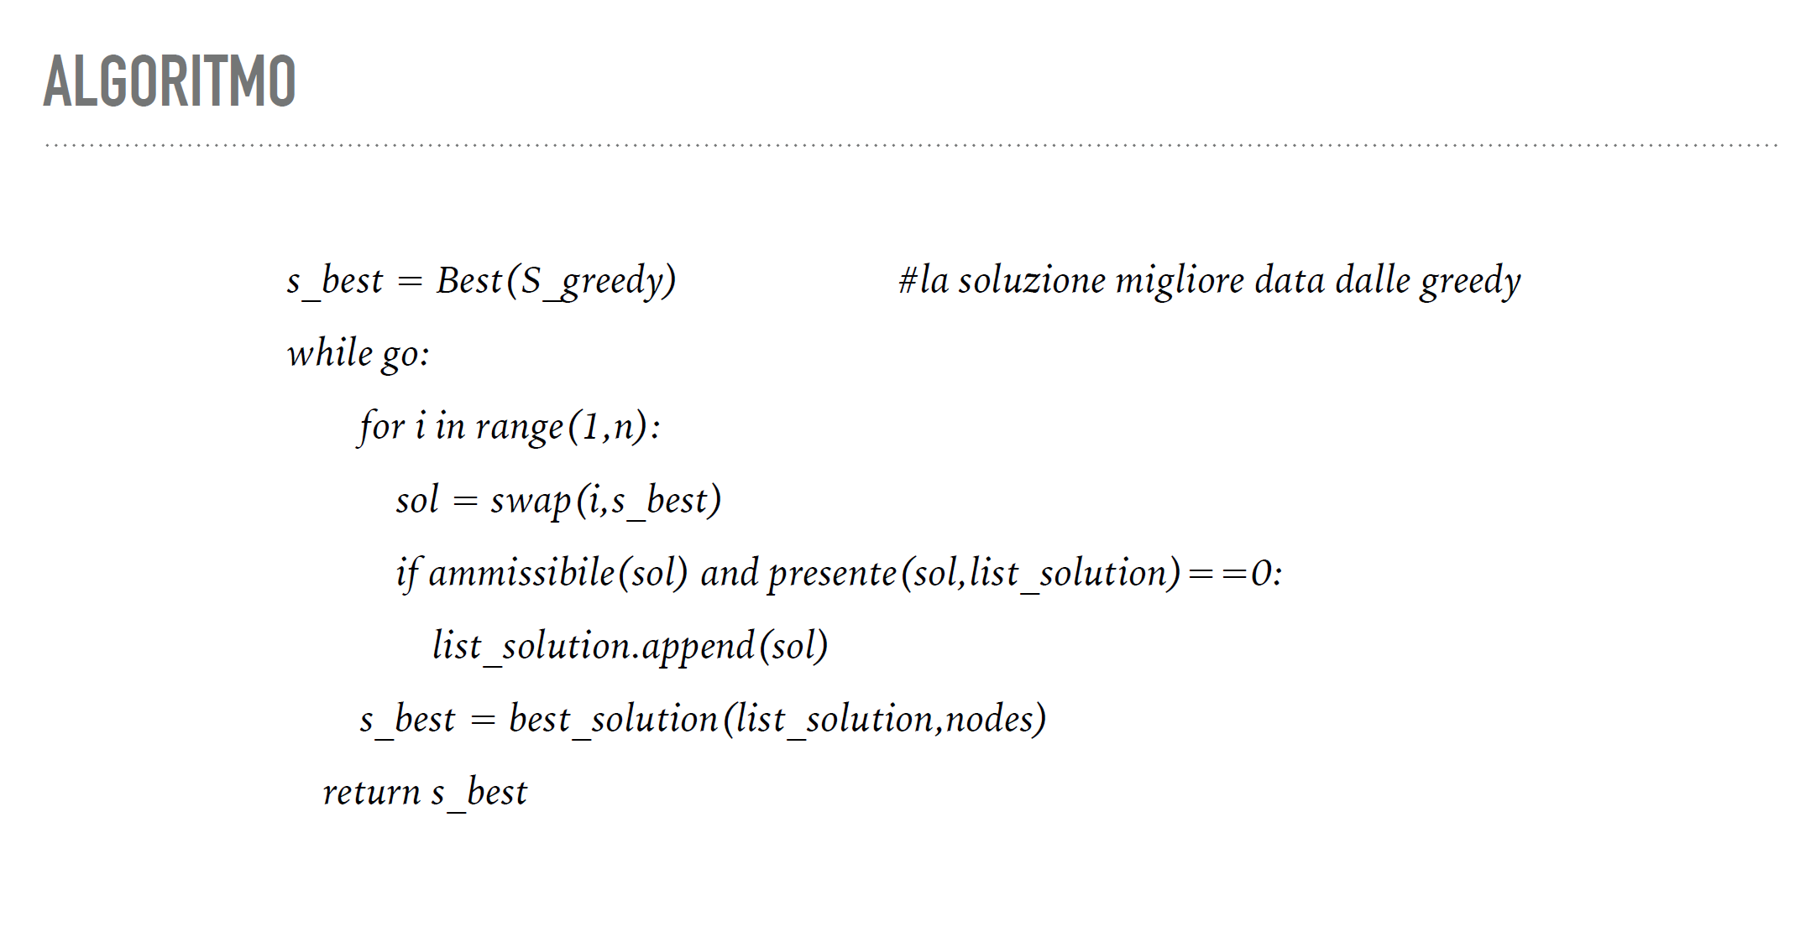
S_best = [0,1,2,3,4,5,0] S*=[0,5,4,3,2,1,0]
Guided_solution S*=[0,5,4,3,2,1,0]
S* potrebbe essere data da una city-swap o city-insert

Slide 102
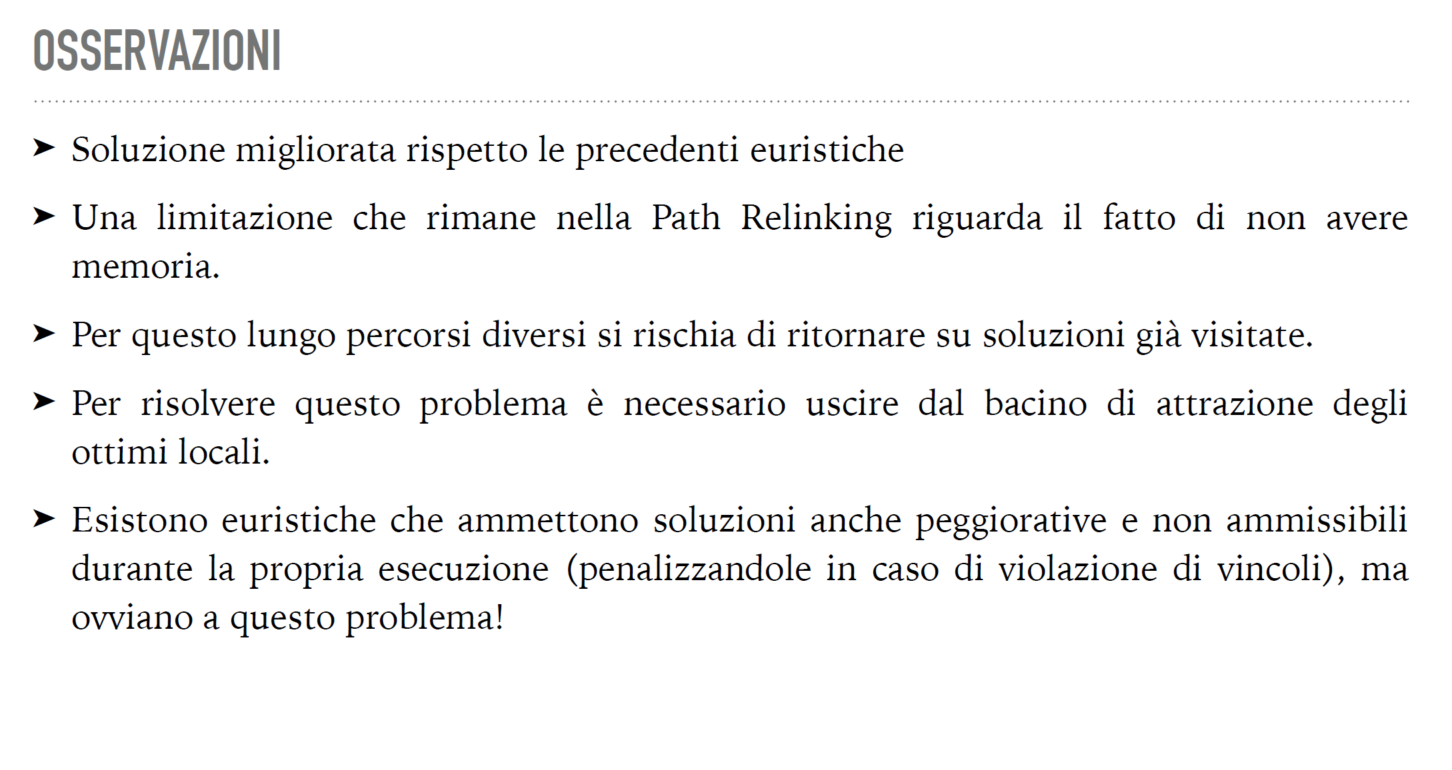

Slide 103
Algoritmi Genetici http://www.obitko.com/tutorials/genetic-algorithms/ Tutorial sul sito del corso, file GeneticAlgorithms, Colin Reeves
L19 - Parte 1
L19 - Parte 2
Basati sulla teoria dell’ evoluzione di Darwin
Si lavora contemporaneamente su un’intera popolazione di individui che devono adattarsi all’ambiente
Il processo si auto-organizza come nei sistemi biologici
L’evoluzione è basata sul meccanismo di selezione naturale
La popolazione di individui si evolve da una generazione a quella successiva.
Come tradurre questi principi in un algoritmo?

Slide 104
Procedure GA
begin
t ← 0 ! Generazione iniziale
initialize population P(t) with m individuals ! m parametro critico
evaluate population P(t)
while stop condition is not met ! t= tMax
begin
select parents from P(t)
generate new individuals using reproduction rules ! XO (il crossover)
some individuals die in P(t)
form a new population P(t+1) ! Nuova generazione
evaluate population P(t+1)
t ← t + 1
end while
return the best individual ! Ottimo candidato (incumbent)
end

Slide 105
Algoritmo
L’intero processo può essere interpretato come un algoritmo di ottimizzazione, dove la fitness (grado di adattamento all’ambiente) = la funzione obiettivo in base alla quale si valuta la bontà di una soluzione.
Il singolo gene viene rappresentato come una stringa di bit (CODIFICA DELLA SOLUZIONE)
La riproduzione è regolata dal seguente meccanismo, che deve mimare la selezione naturale
I genitori sono scelti secondo un criterio che favorisce i migliori, es. In modo proporzionale alla loro fitness (roulette wheel): maggiore la fitness e più alta la probabilità di essere selezionati.
La generazione dei figli deve conservare e trasmettere i caratteri “buoni” di entrambe i genitori (scelta del CROSS OVER)
Elitismo che permette il passaggio dei migliori individui alla generazione successiva (implementa un meccanismo di memoria. L’ottimo candidato sta nella popolazione finale)
Mutazione avviene casualmente su un singolo individuo. Componente necessaria per estendere la ricerca al di la delle potenzialità legate alla popolazione iniziale.
Importante mantenere un certo grado di diversità fra i membri della popolazione, per evitare di convergere velocemente a un set di soluzioni fra loro tutte molto simili (stallo) ⇒ occorre definire delle apposite metriche (DISTANZE) per misurare la diversità di due soluzioni e il grado di diversità dell’intera popolazione. Si utilizza per discriminare nella formazione della generazione successive, oltre ai valori di fitness.
I GA sono molto utili per problemi multiobiettivo, in cui si vogliano perseguire contemporaneamente obiettivi diversi, non possibile nella ricerca single thread.

Slide 106
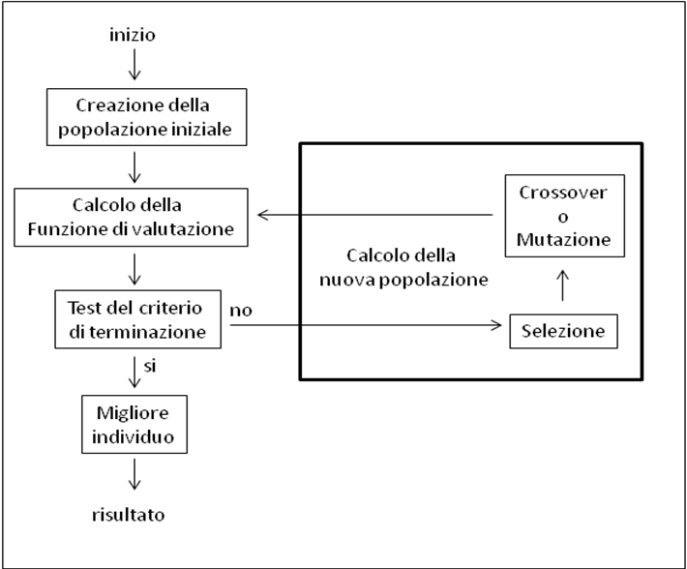
Diagramma a blocchi dell’algoritmo

Slide 107
La valutazione della fitnes avviene nello spazio delle soluzioni ammissibili F
Il cross over e la mutazione avvengono nello spazio delle codifiche
encoding
Coding space
Solution space
EVOLUTION
EVALUATION
decoding

Slide 108
codifica
La scelta della codifica della soluzione in una stringa/ cromosoma (non necessariamente di bit, ma anche di simboli, es. di interi) è un passo cruciale di un GA.
Per valutare la bontà di una data codifica occorre considerarne diverse caratteristiche, alcune necessarie altre auspicabili
Legalità
Ammissibilità
Unicità
Lamarkianità

Slide 109
Distinzione tra
legalità di una codifica (legata alla struttura di una soluzione) e
ammissibilità (legata al valore dei parametri)
Illegal encoding
Solution space
Feasible encoding
Feasible
area
Coding space
Infeasible legal encoding

Slide 110
Legalità
L’attributo di legalità dipende dalla risposta alla domanda: la soluzione ottenuta dopo la decodifica è una soluzione potenziale (es. la sua ammissibilità dipende solo dal valore dei parametri dell’istanza)?
La codifica della soluzione dovrebbe implementare (e quindi garantire) quelle proprietà delle soluzioni del problema che non dipendono dai parametri dell’ istanza ma sono delle invarianti, per ogni soluzione ammissibile.
Spesso la sequenza ottenuta dopo il cross over non è + legale e occorre prevedere delle azioni di ripristino.
Ad esempio per il TSP la legalità richiede alla soluzione di essere una sequenza di visita (permutazione) degli n nodi.
Nel caso di un TSP con un vincolo di durata del ciclo (≤ Tmax) una codifica legale deve restituire un ciclo non necessariamente ammissibile rispetto al vincolo di durata (poichè Tmax è un parametro dell’istanza)

Slide 111
Ammissibilità
L’attributo di ammissibilità dipende dalla risposta alla domanda: la soluzione ottenuta dopo la decodifica è una soluzione ammissibile?
Molti problemi di Ottimizzazione Combinatoria prevedono dei vincoli generalmente espressi da relazioni matematiche.
Esempi:
in un problema di Facility Location Capacitato (CFLP), ciascun centro servizi ha una capacità massima per la domanda totale dei clienti che può servire;
nel problema di Vehicle Routing (VRP) la somma dei carichi dei clienti serviti da uno stesso veicolo non può superare la capacità dei veicoli.
Qualora la codifica non possa garantire che dopo il cross over la nuova soluzione rispetti tali relazioni, è opportuno implementare delle penalizzazioni che agendo sul fitness disincentivano l’uso di tali individui, ma non lo impediscano, in modo da non restringere troppo la possibilità dell’algoritmo di esplorare lo spazio delle soluzioni.

Slide 112
Unicità
L’attributo di unicità dipende dalla risposta alla domanda: la soluzione ottenuta dopo la decodifica è univocamente determinata nello spazio delle soluzioni ammissibili?
Da evitare mapping 1 (coding space nel GA) to n (soluzioni) che non sono deterministiche nella decodifica, e quindi nel fitness!!
Con mapping n to 1 abbiamo cloni di soluzioni nel coding space
n to1 mapping
Coding space
Solution space
1 to n mapping
1 to 1 mapping

Slide 113
Lamarkianicità
Con questo termine ci si riferisce alla capacità della codifica di trasmettere caratteristiche dalle soluzioni parents alla propria discendenza.
La codifica descrive le caratteristiche che riteniamo facciano la differenza tra una buona e una cattiva soluzione?
Poichè l’evoluzione avviene attraverso operazioni sulle stringhe, cross over e mutazioni, gli attributi di una soluzione devono poter essere riflessi nella stringa di codifica, altrimenti si rischia di non avere correlazione tra la qualità dei genitori e qualità dei figli.
Se una codifica è lamarkiana, da “buoni” genitori devo poter ottenere “buoni figli.

Slide 114
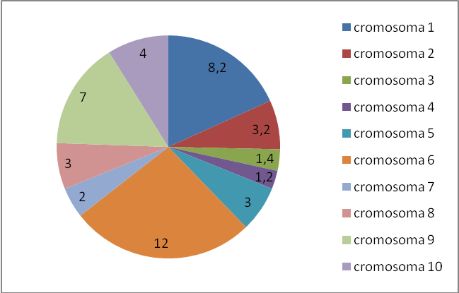
Parent selection
Il metodo della roulette wheel implementa un processo di selezione che favorisce individui con maggior fitness
Cromosoma | Fitness
cromosoma 1 | 8,2
cromosoma 2 | 3,2
cromosoma 3 | 1,4
cromosoma 4 | 1,2
cromosoma 5 | 3
cromosoma 6 | 12
cromosoma 7 | 2
cromosoma 8 | 3
cromosoma 9 | 7
cromosoma 10 | 4

Slide 115
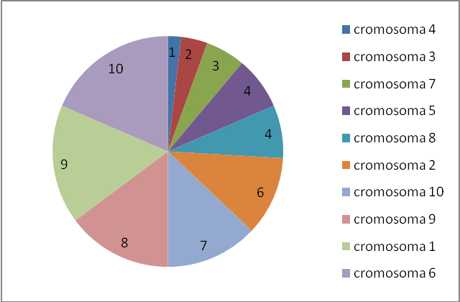
Quando ci sono pochi individui considerevolmente migliori degli altri, il procedimento rischia di diventare deterministico, per cui si preferisce una scelta basata sul ranking, sull’ordinamento relativo nella popolazione.
Cromosoma | Fitness | rank
cromosoma 4 | 1,2 | 1
cromosoma 3 | 1,4 | 2
cromosoma 7 | 2 | 3
cromosoma 5 | 3 | 4
cromosoma 8 | 3 | 4
cromosoma 2 | 3,2 | 6
cromosoma 10 | 4 | 7
cromosoma 9 | 7 | 8
cromosoma 1 | 8,2 | 9
cromosoma 6 | 12 | 10

Slide 116
Steady State vs Generational Population Replacement
2 filosofie alternative per rinnovare la popolazione:
Generational replacement: operando n volte (o n/2 volte in caso di 2 figli) le operazioni di parent selection e cross over, si crea una nuova popolazione di n individui che sostituisce interamente (a meno dell’elitismo) la popolazione della generazione corrente.
Steady state replacement, è un processo continuo, in cui si perde la nozione di generazione. Ad ogni (micro)iterazione si genera un figlio il quale sostituisce nella popolazione corrente l’ individuo di minor fittness (potenzialmente se stesso). Ad ogni iterazione la popolazione corrente contiene il miglior individuo generato fino a quel momento.

Slide 117
CROSS OVER: come si generano i discendenti da una coppia di genitori
Il Cross Over ideale trasmette intatto alla propria discendenza
le caratteristiche che lo fanno essere una buona soluzione.
Con una operazione di cross over
genero 2 figli a partire da 2 genitori
Afather = 0 1 1 | 1 0 0 0
Amother = 0 0 1 | 0 1 1 0
Achild1 = 0 1 1 | 0 1 1 0
Achild2 = 0 0 1 | 1 0 0 0
A ciascun figlio si applica con una certa probabilità una mutazione casuale, che agisce su un singolo gene del cromosoma.
A1 = 0 1 1 0 1 1 0
A1 = 0 1 0 0 1 1 0

Slide 118
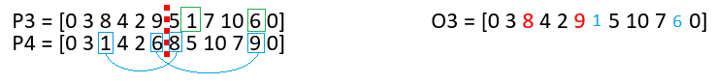
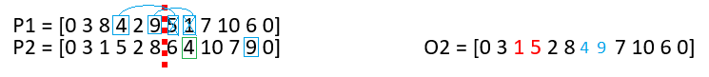
GA per il TSPPD
Un individuo è un tour.
Il normale cross over a 1 punto non funziona.
P1 = [0 3 8 4 2 9 5 1 7 10 6 0] O1 = [0 3 8 4 2 9 6 4 10 7 9 0]
P2 = [0 3 1 5 2 8 6 4 10 7 9 0] O2 = [0 3 1 5 2 8 5 1 7 10 6 0]
I nodi 4, 9, sono visitati 2 volte in O1.
I nodi 1, 5, sono visitati 2 volte in O2.
P3 = [0 3 8 4 2 9 5 1 7 10 6 0] O3 = [0 3 8 4 2 9 8 5 10 7 9 0]
P4 = [0 3 1 4 2 6 8 5 10 7 9 0] O4 = [0 3 1 4 2 6 5 1 7 10 6 0]
I nodi 8, 9, sono visitati 2 volte in O3.
I nodi 1, 6, sono visitati 2 volte in O4.
I nodi visitati 2 volte possono essere o di pickup o di delivery:
Caso 1: tutti i nodi visitati 2 volte sono delivery (vedi O3)
Si fa ereditare al figlio, dal secondo genitore, solo la posizione relativa dei nodi e non quella assoluta ⇒ nella prima parte del figlio si mantiene la posizione assoluta dei geni del primo genitore, e solo quella relativa dell’altro genitore nella seconda parte.
Ruolo asimmetrico dei genitori in ciascun figlio dovuto alla asimmetria nell’ereditare le parti della sequenza (nessun figlio eredita la posizione assoluta nella seconda parte della sequenza di alcun genitore, quell’informazione viene PERSA).
Caso 2: tutti i nodi visistati 2 volte sono pickup (vedi O2)
Nella prima parte del figlio si mantiene la posizione assoluta dei geni del primo genitore, nella seconda parte si cancellano i nodi duplicati e si inseriscono i nodi di pickup nella prima parte, rispettando l’ordine relativo
Caso 3: i nodi visitati 2 volte sono sia pickup che delivery (vedi O1 e O4)
Tratto I nodi di delivery come il caso 1, I nodi di pickup come il caso 2

Slide 119
Conclusioni

Slide 120
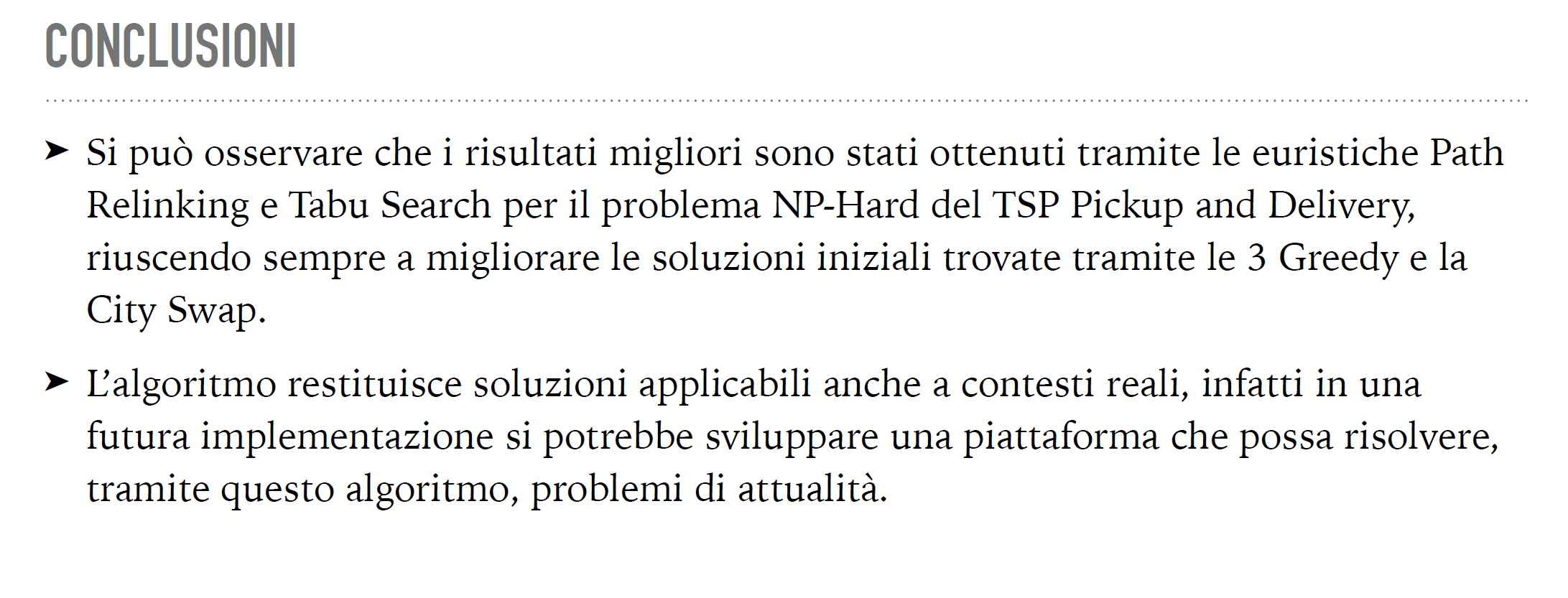

Slide 121
Grazie per l’attenzione

Slide 122
Euristiche Di miglioramento - Neighborhood based: GRASP

Slide 123
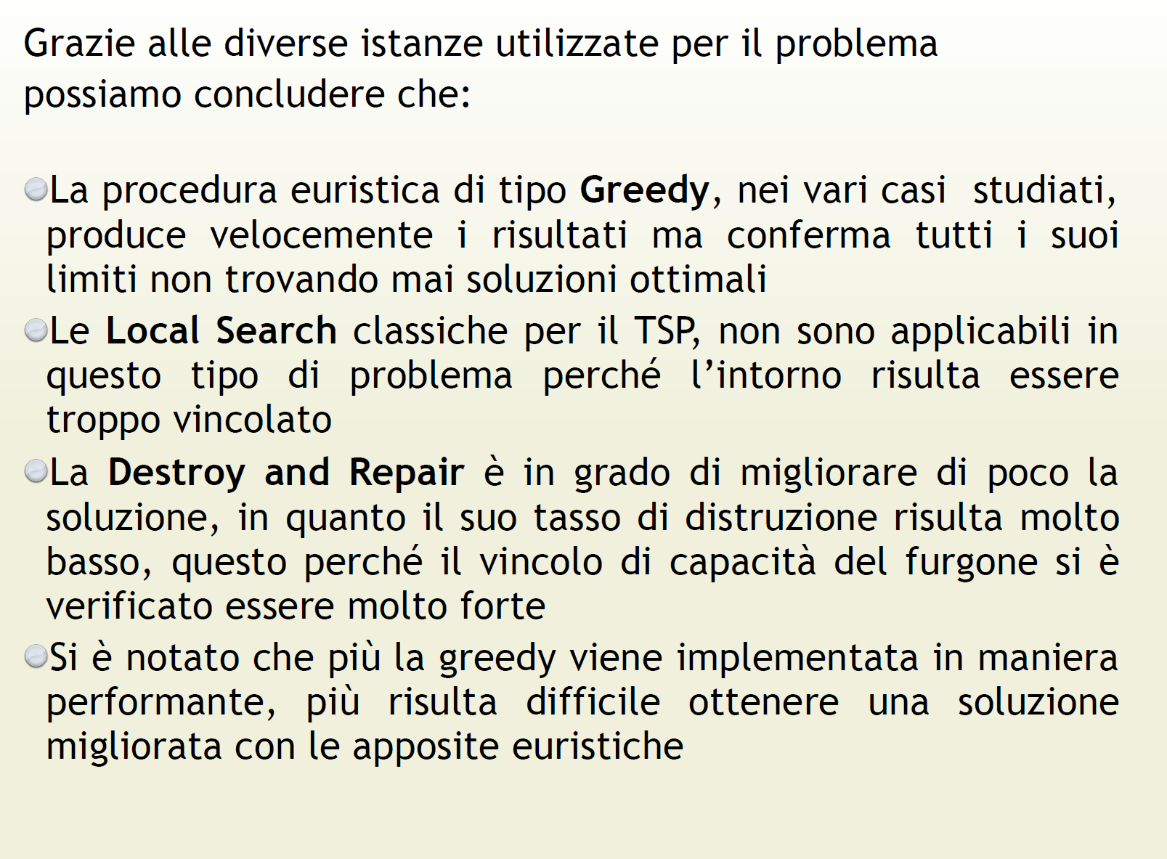
Conclusioni

Slide 124
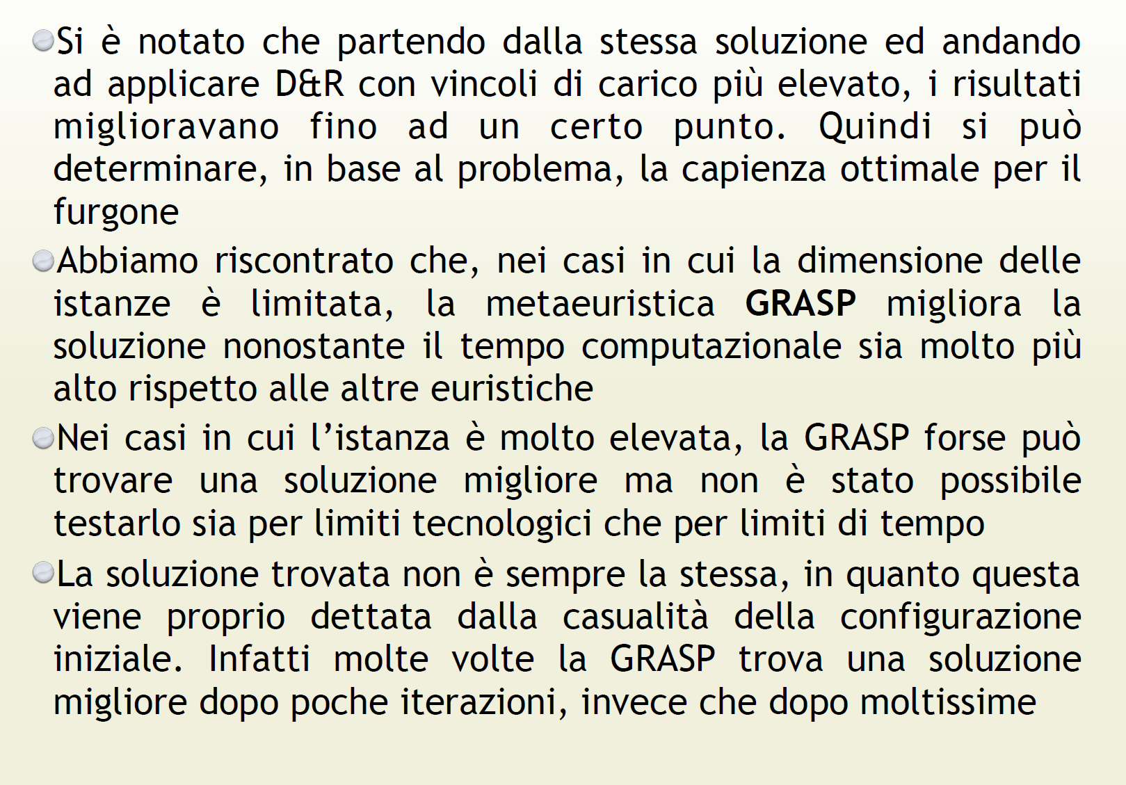

Slide 125
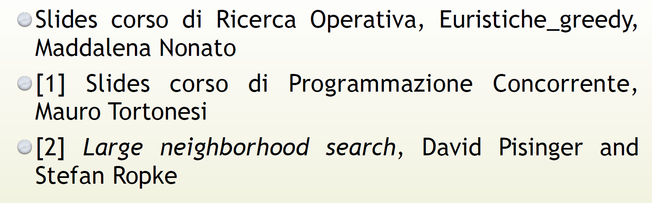
Bibliografia

